Slide 1

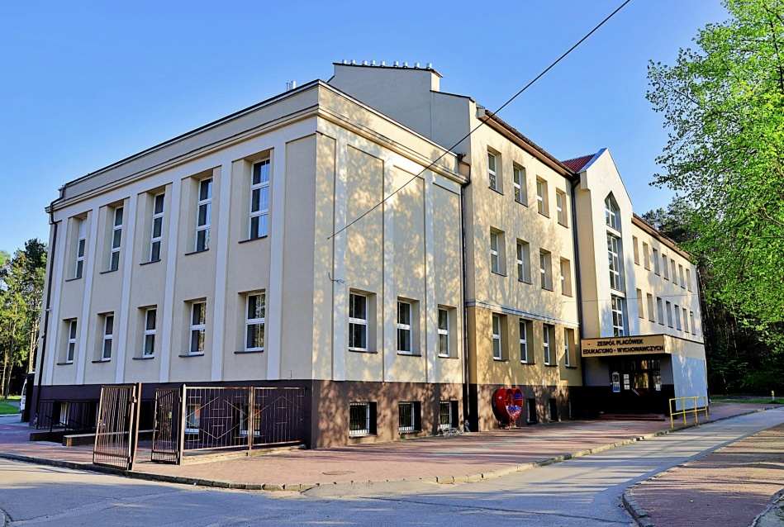
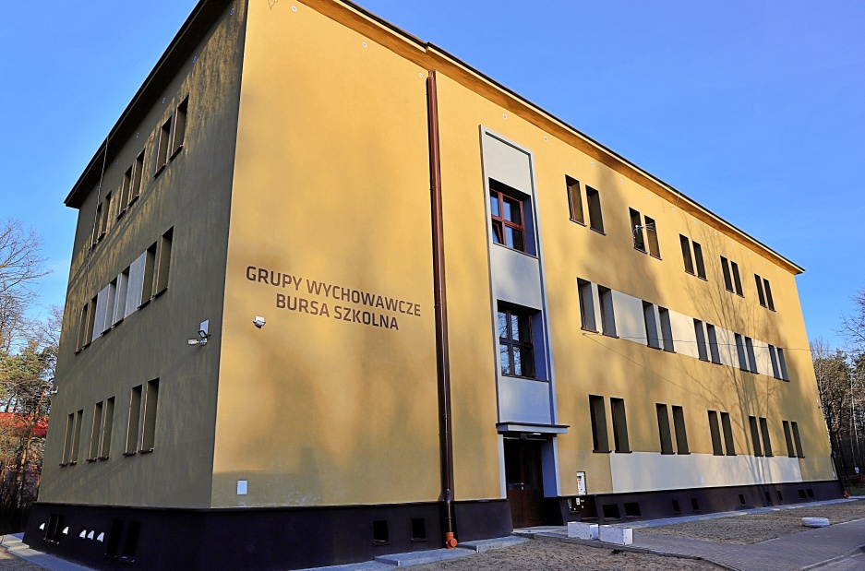

WYPOŻYCZALNIA
SPRZĘTU SPECJALISTYCZNEGO
Zespół Placówek Edukacyjno-Wychowawczych
w Skarżysku-Kamiennej ul. Szkolna 15
E-mail: scwewskarzysko@wp.pl
Tel. 41 252 48 17

Slide 2


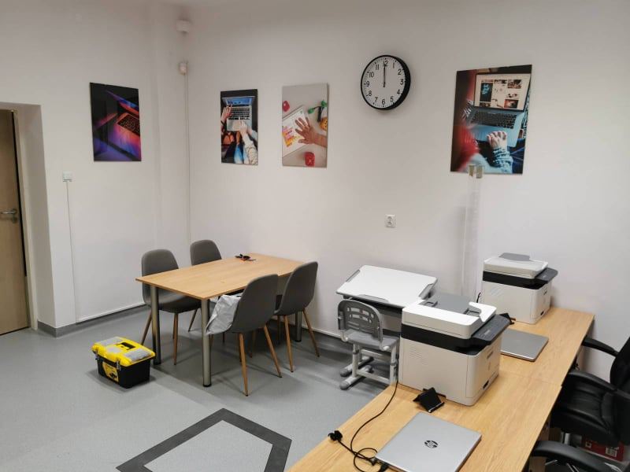
Specjalistyczne Centrum Wsparcia Edukacji Włączającej
SCWEW SKARŻYSKO-KAMIENNA

Slide 3
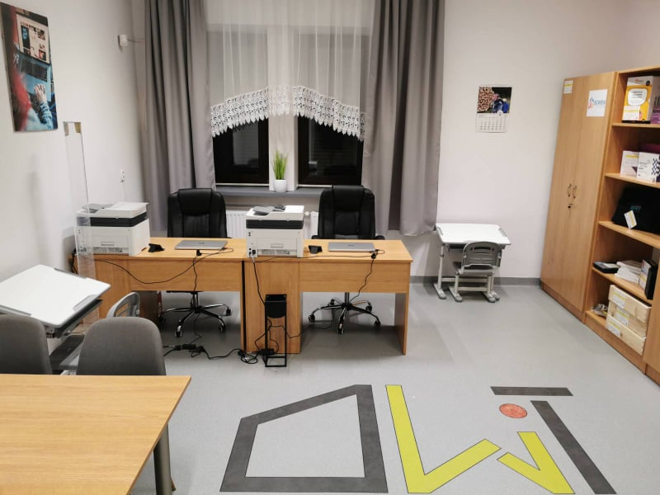
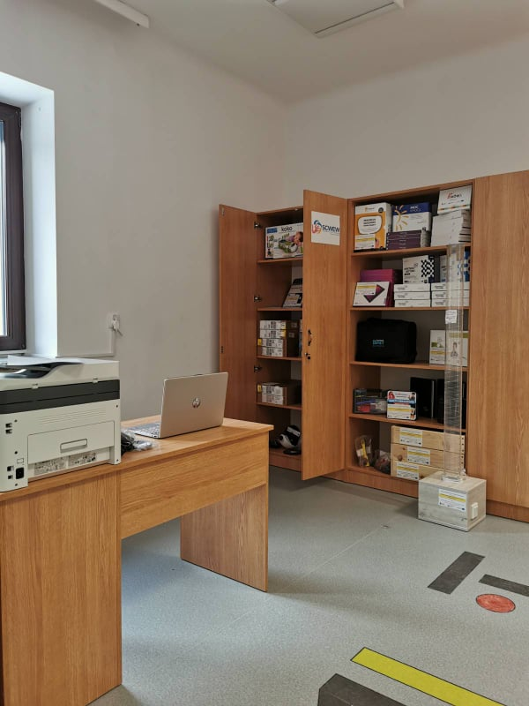
SCWEW
Celem głównym przedsięwzięcia grantowego jest poprawa dostępności usług edukacyjnych dla dzieci/uczniów/słuchaczy ze zróżnicowanymi potrzebami edukacyjnymi w tym ze specjalnymi potrzebami edukacyjnymi.

Slide 4
Wypożyczalnia – zadanie SCWEW
Jednym z zadań SCWEW jest zapewnienie wsparcia rzeczowego, niezbędnego do zaspokajania potrzeb przedszkoli/szkół ogólnodostępnych.
Wypożyczalnia sprzętu specjalistycznego w SCWEW jest odpowiedzią na potrzeby dzieci/uczniów w zakresie wsparcia rzeczowego oraz stanowi zaplecze metodyczne i specjalistyczne dla nauczycieli.
SCWEW będzie wykorzystywać sprzęt specjalistyczny stanowiący zasób placówki specjalnej, a także zakup niezbędnego wyposażenia i sprzętu specjalistycznego za środków projektu grantowego.

Slide 5
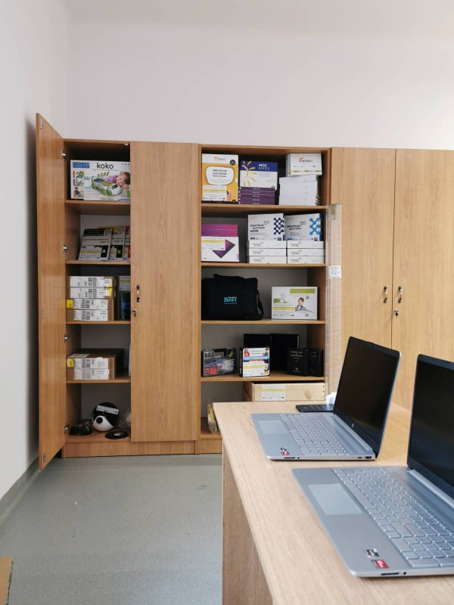
PROCEDURA DOTYCZĄCA WYPOŻYCZENIA SPRZĘTU
Wypożyczalnia
SCWEW Skarżysko-Kamienna
działa zgodnie z Modelem SCWEW
oraz obowiązującym regulaminem i zasadami wypożyczalni.

Slide 6
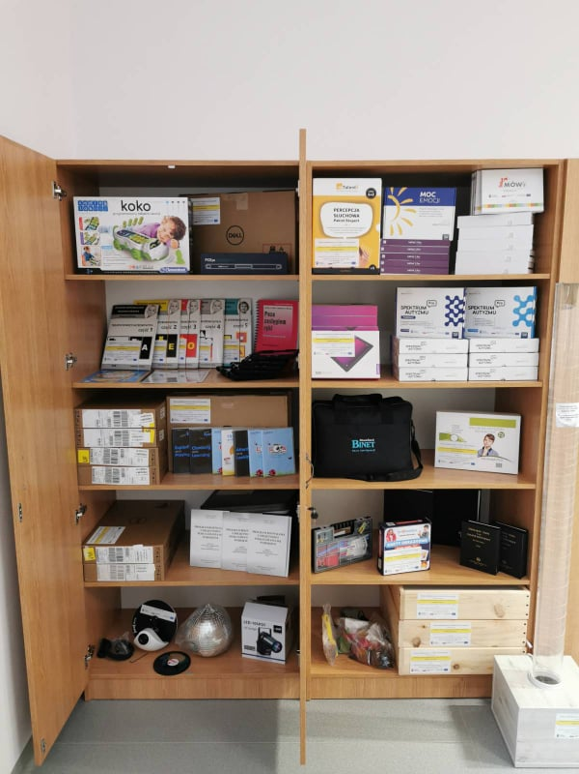
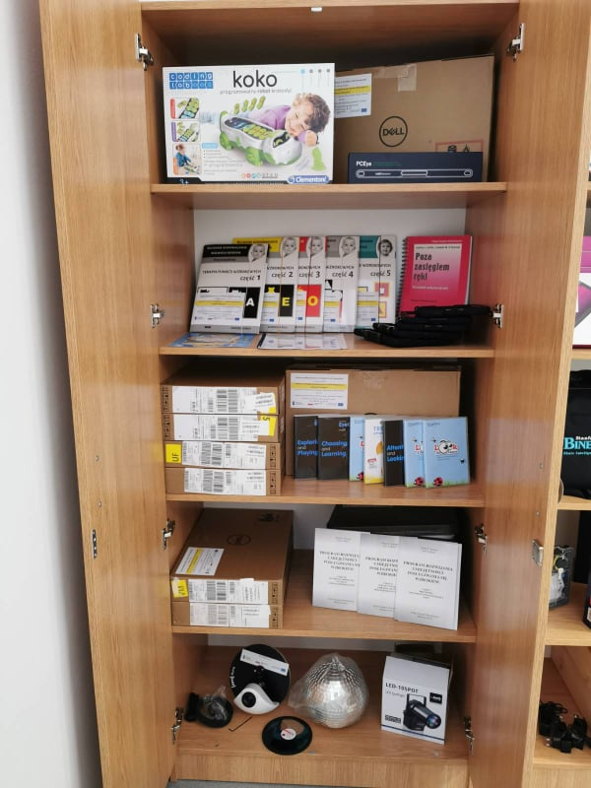
Katalog sprzętu specjalistycznego programów i pomocy dydaktycznych
Kwota przeznaczona na ten cel stanowi 10% wartości całego projektu.
Zakup sprzętu zweryfikowany pod względem potrzeb uczniów i dzieci biorących udział w projekcie.

Slide 7
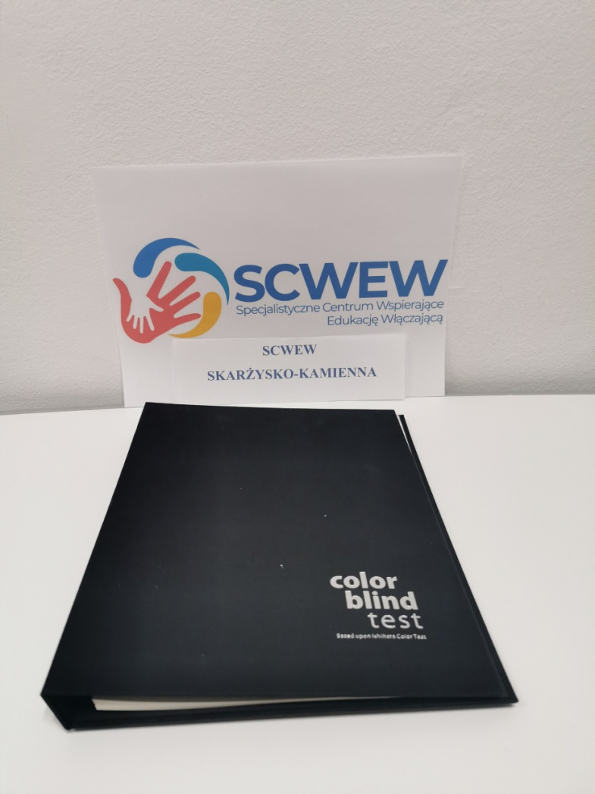
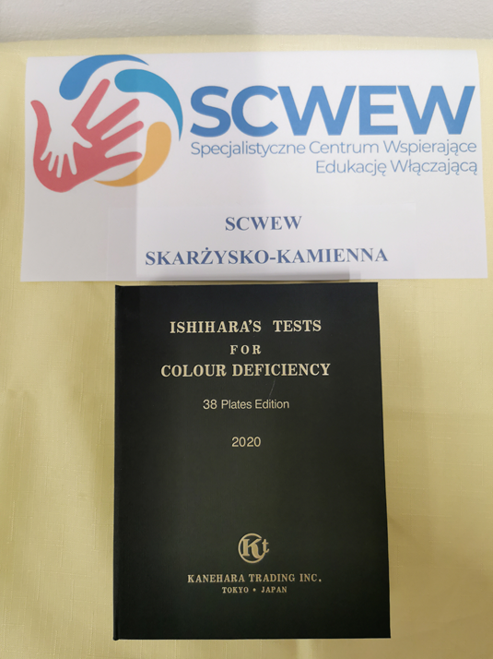
CTABLICE TYPU ISHIHARY
HARY
- 36 TABLIC i 24 TABLIC

Slide 8
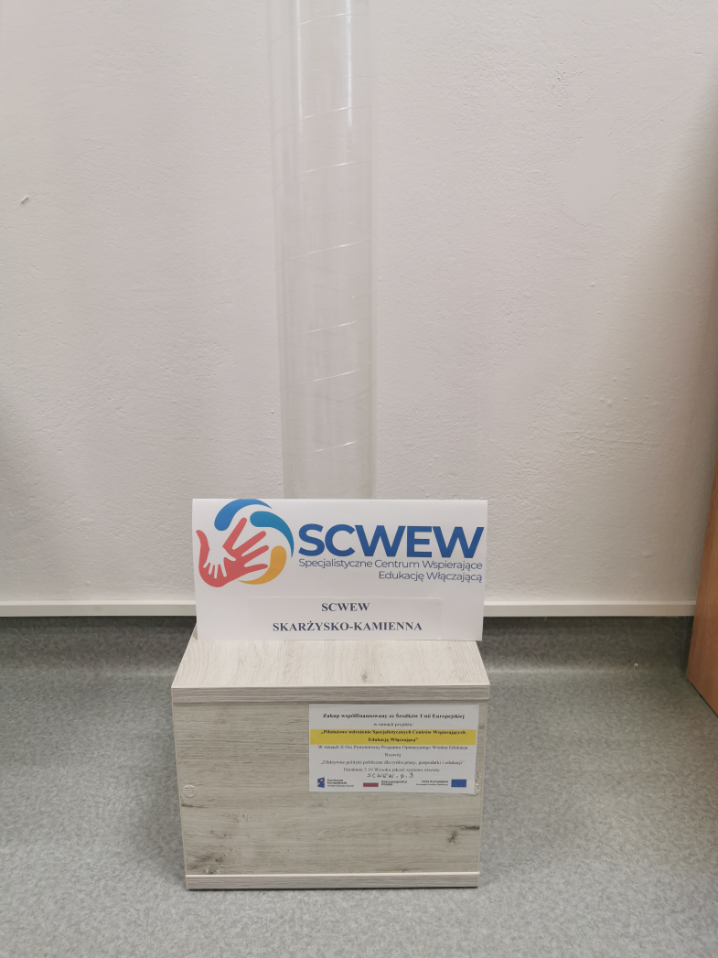
INTERAKTYWNA KOLUMNA WODNA 150X10 CM Z MIKROFONEM I PILOTEM
Wykorzystywana w gabinetach terapeutycznych, salach wyciszeń, zarówno do zajęć z dziećmi, jak i z dorosłymi. Osoba dotykająca kolumny odczuwa drgania i wibracje.
EFEKT: wywołuje wysoki poziom koncentracji i motywacji, dodatkowo rozwija umiejętności motoryczne i wspiera koordynację oko-ręka, kształcenie sensoryczne i rozwijanie kinestetyczne

Slide 9
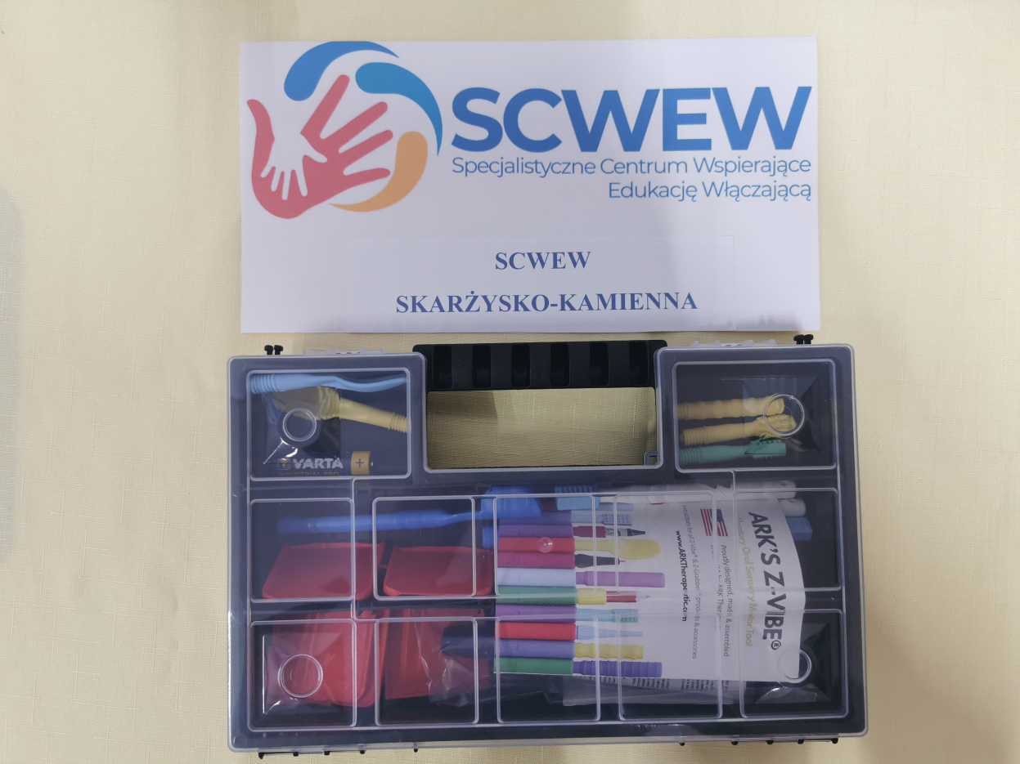
WALIZKA LOGOPEDYCZNA
program zajęć terapii logopedycznej
EFEKT: korekta zaburzeń mowy

Slide 10
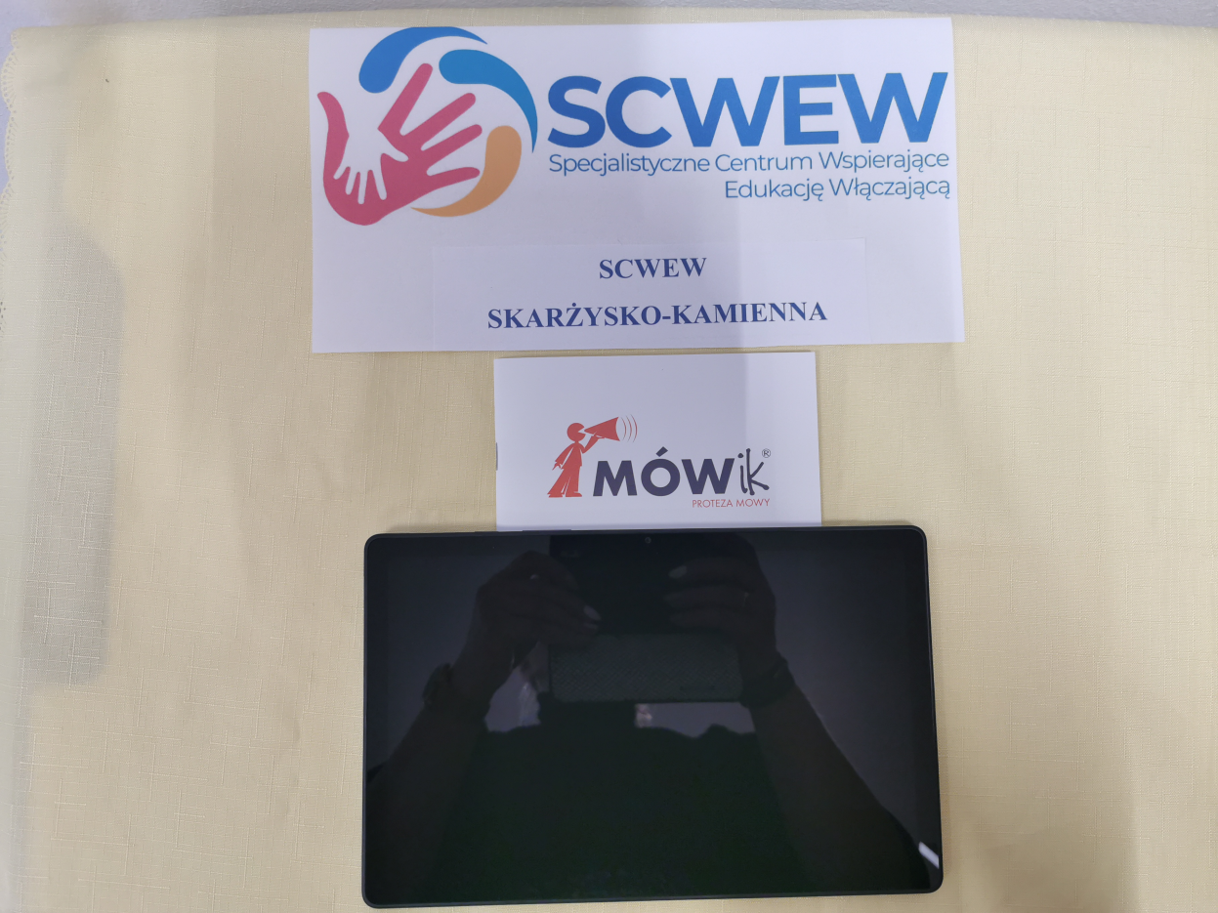
TABLET WRAZ Z OPROGRAMOWANIEM MÓWIK
Program przeznaczony do komunikacji
alternatywnej i wspomagającej dla osób mających problemy
z porozumiewaniem się za pomocą mowy.

Slide 11
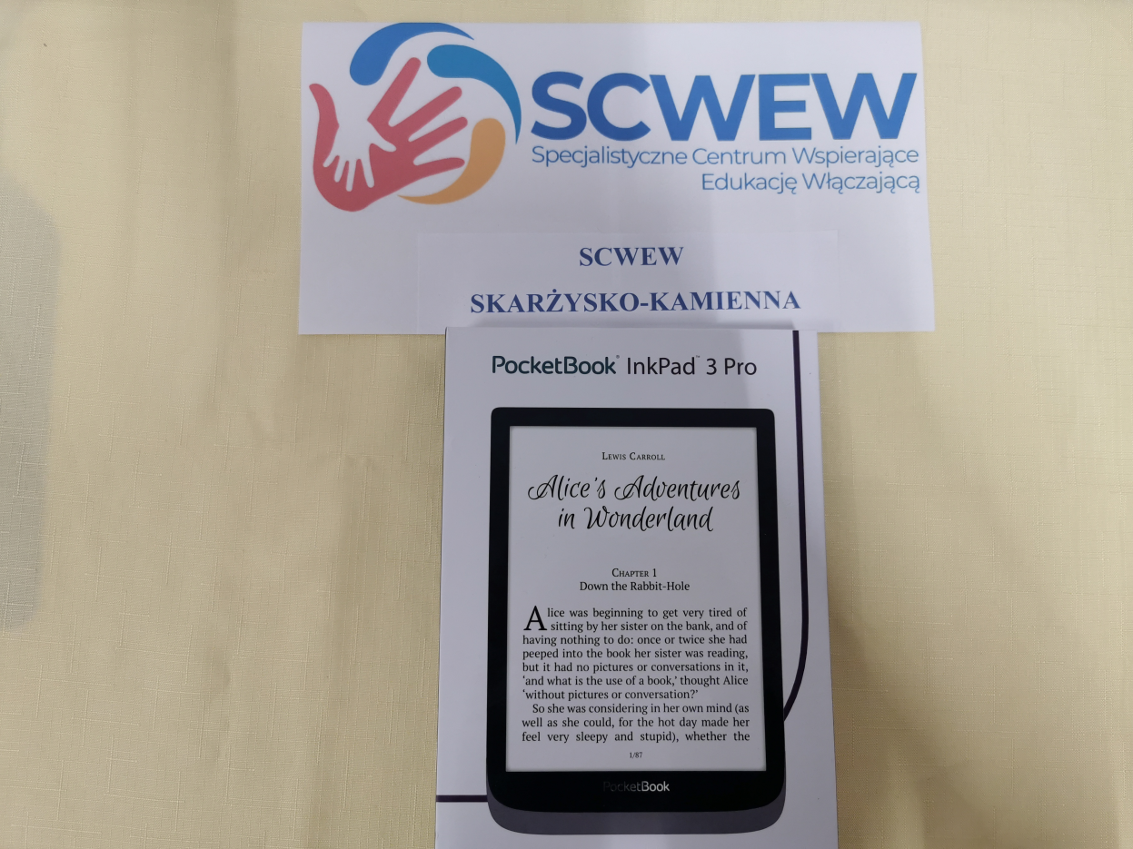
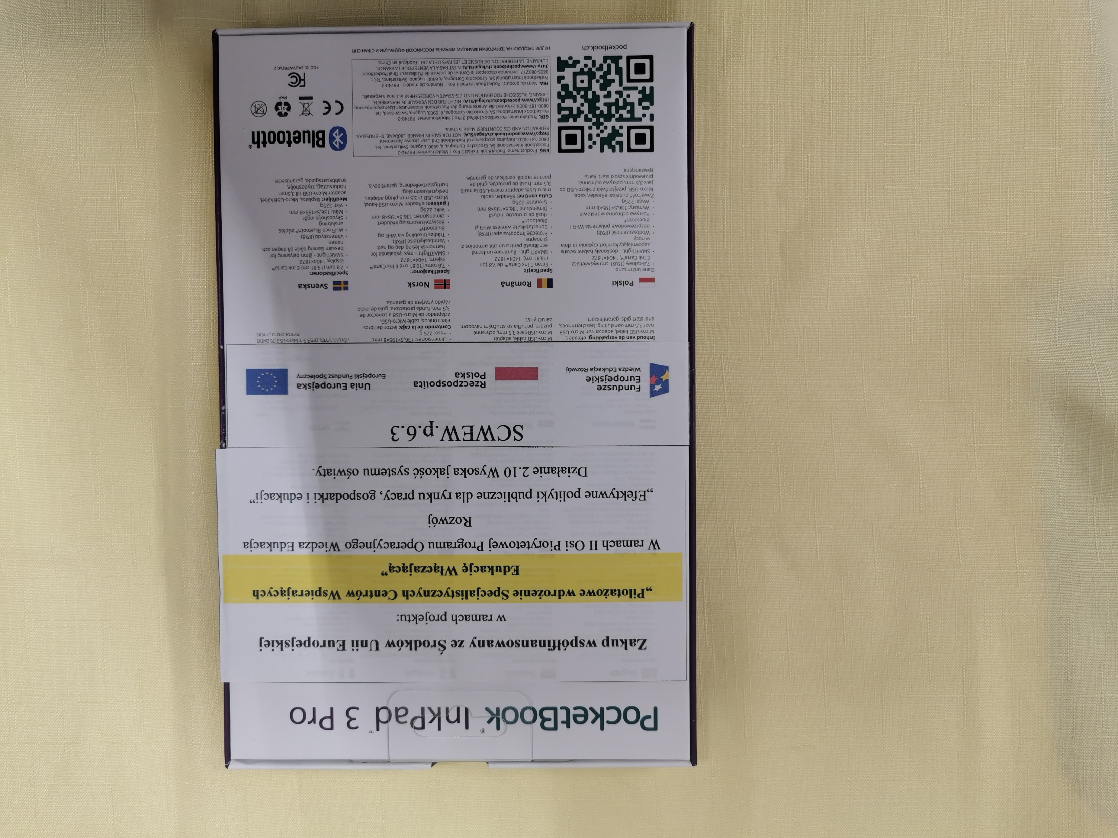
ODTWARZACZE DŹWIĘKU – POCKETBOOK
Pozwala na odtwarzanie książek oraz czasopism z wyspecjalizowanych bibliotek dla osób z różnymi niepełnosprawnościami.
EFEKT: stymulacja słuchowa

Slide 12
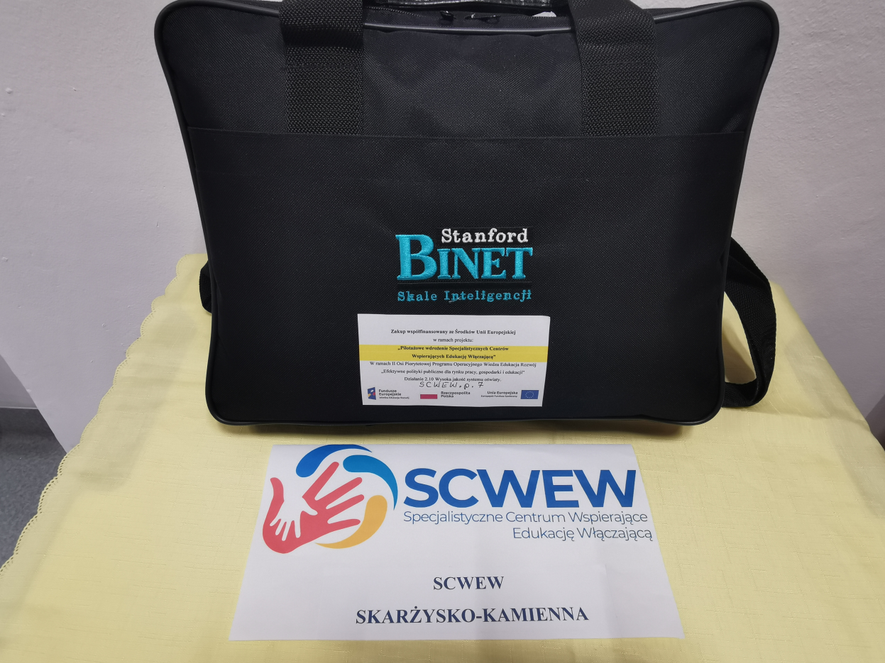
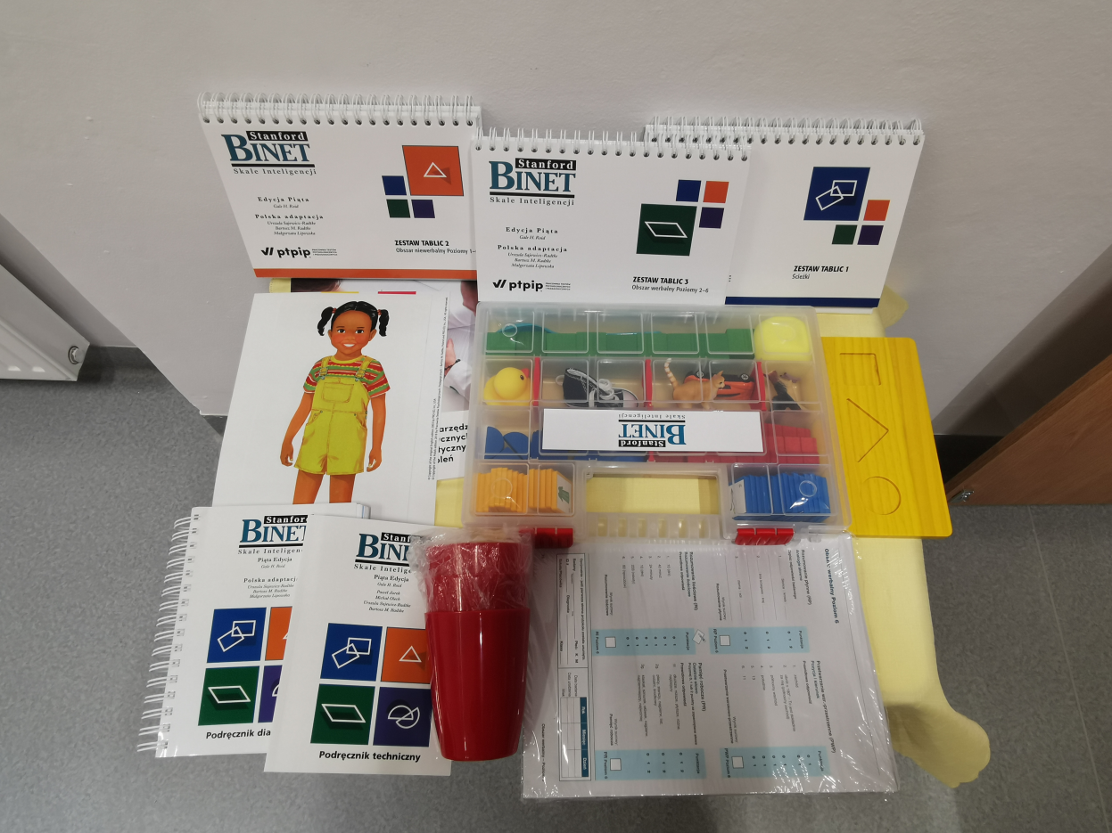
SKALA INTELIGENCJI STANFORD – BINET – 5

Slide 13
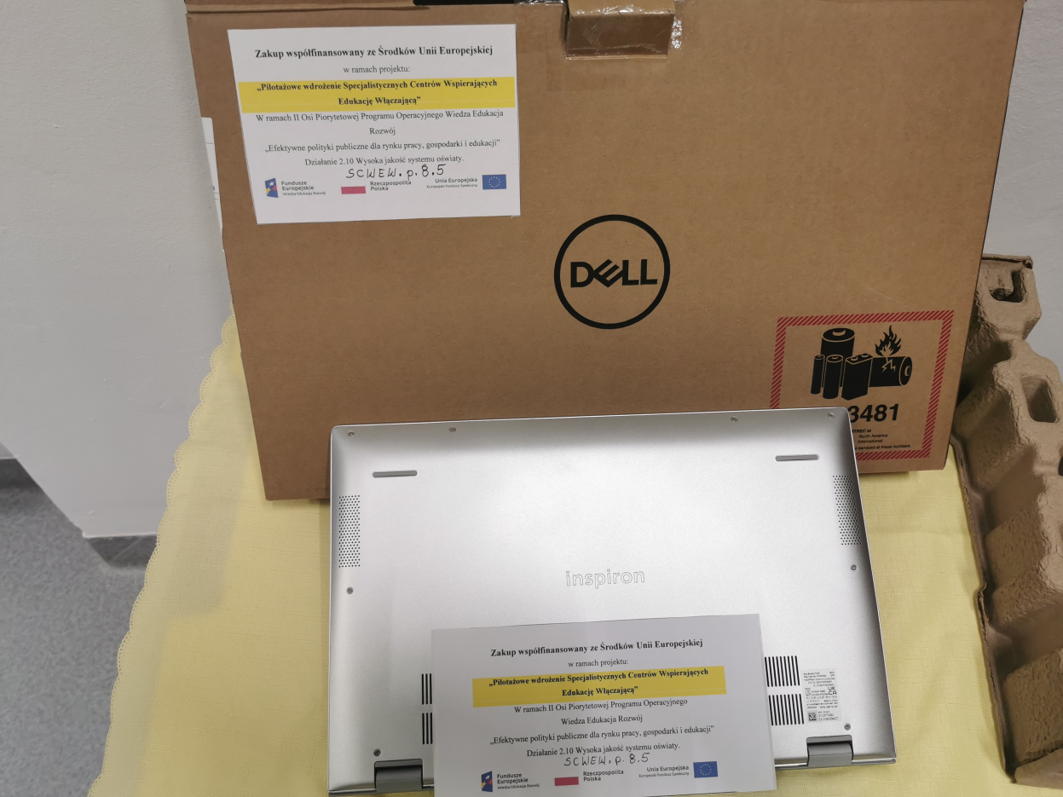
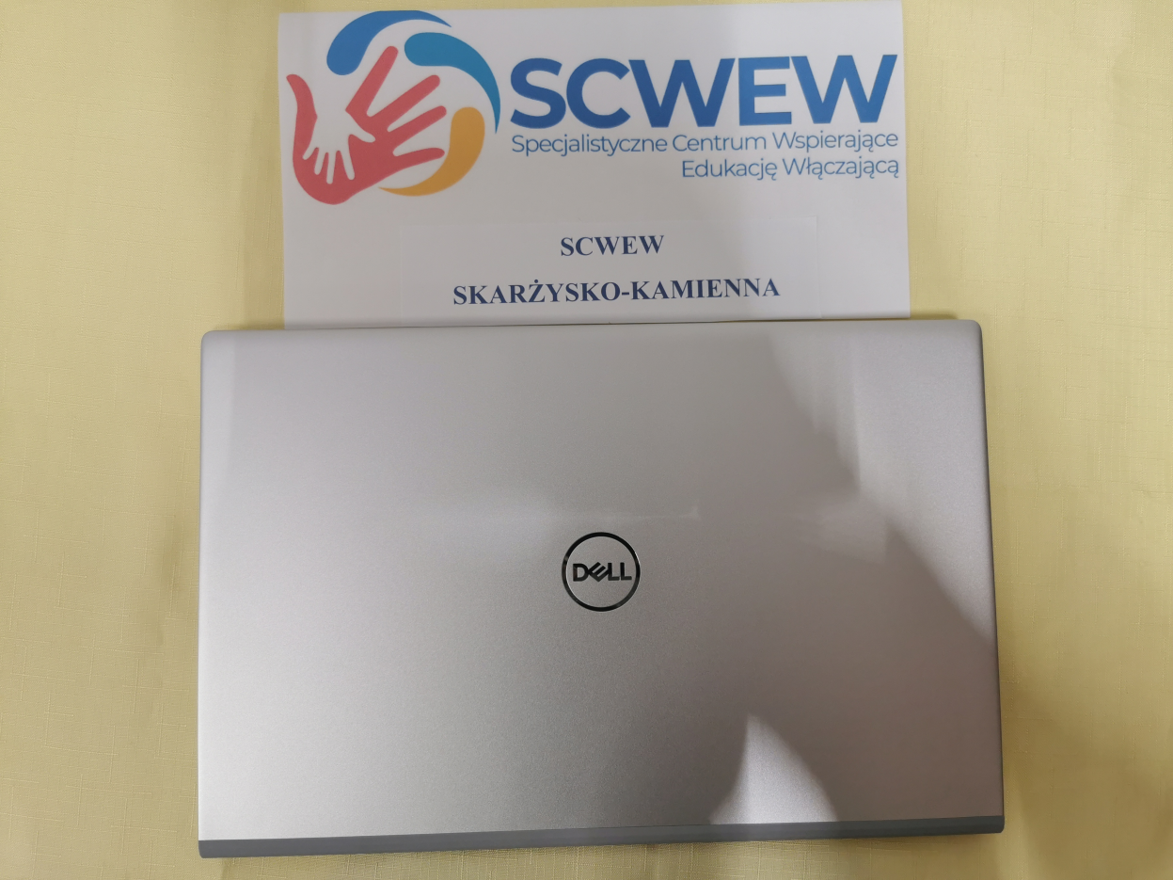
LAPTOP DELL INSPIRON

Slide 14
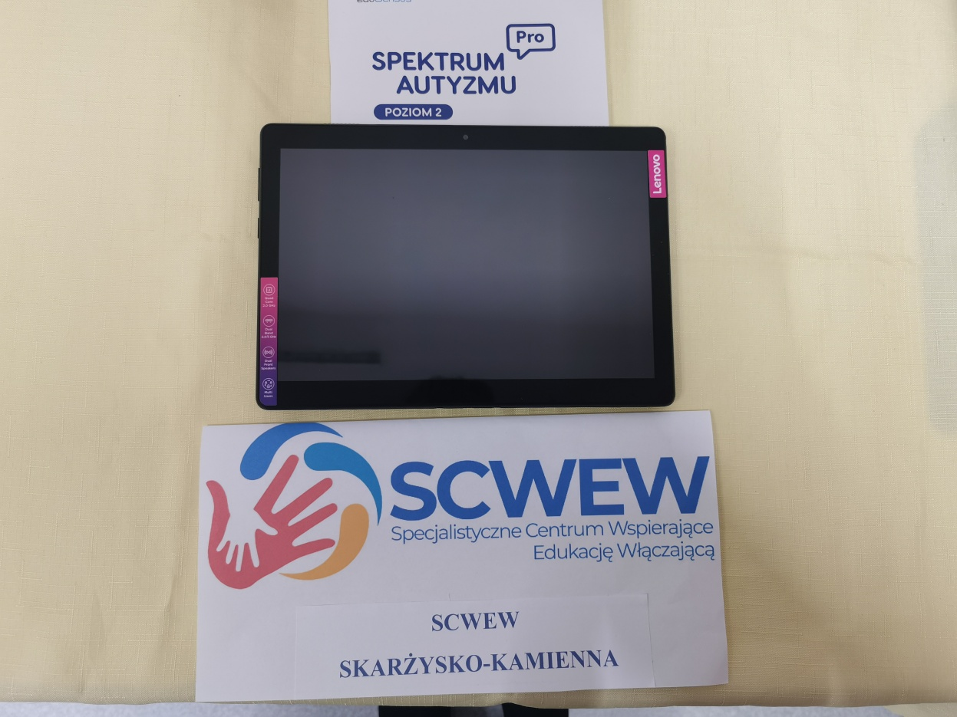
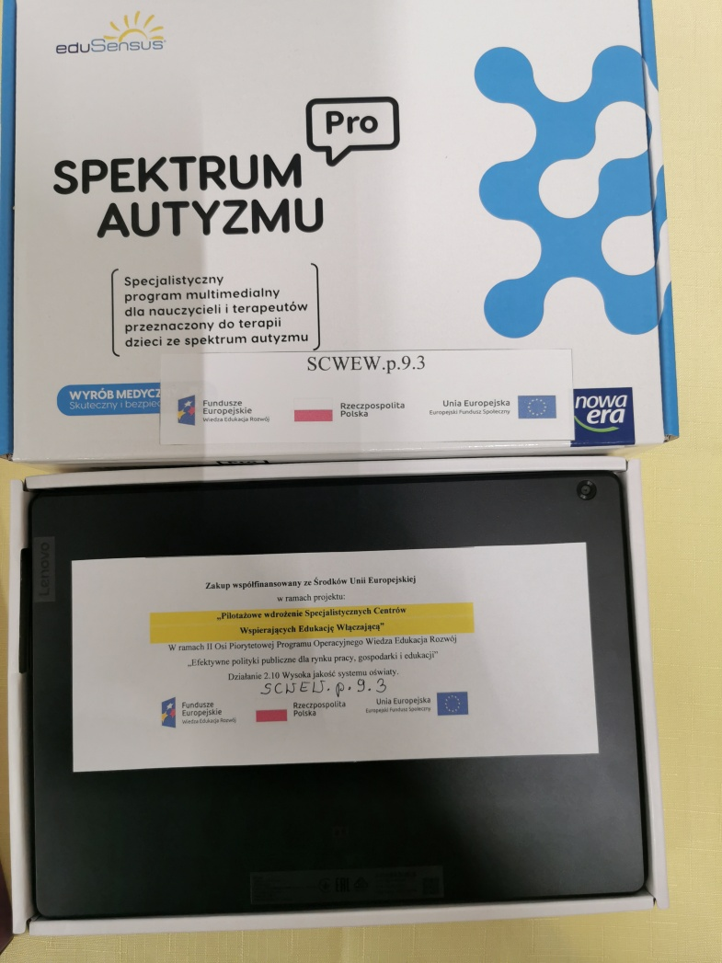
TABLETY WRAZ ZE SPECJALISTYCZNYM OPROGRAMOWANIEM
EduSensus Spektrum Autyzmu Pro + tablet oraz przewodnik metodyczny.

Slide 15
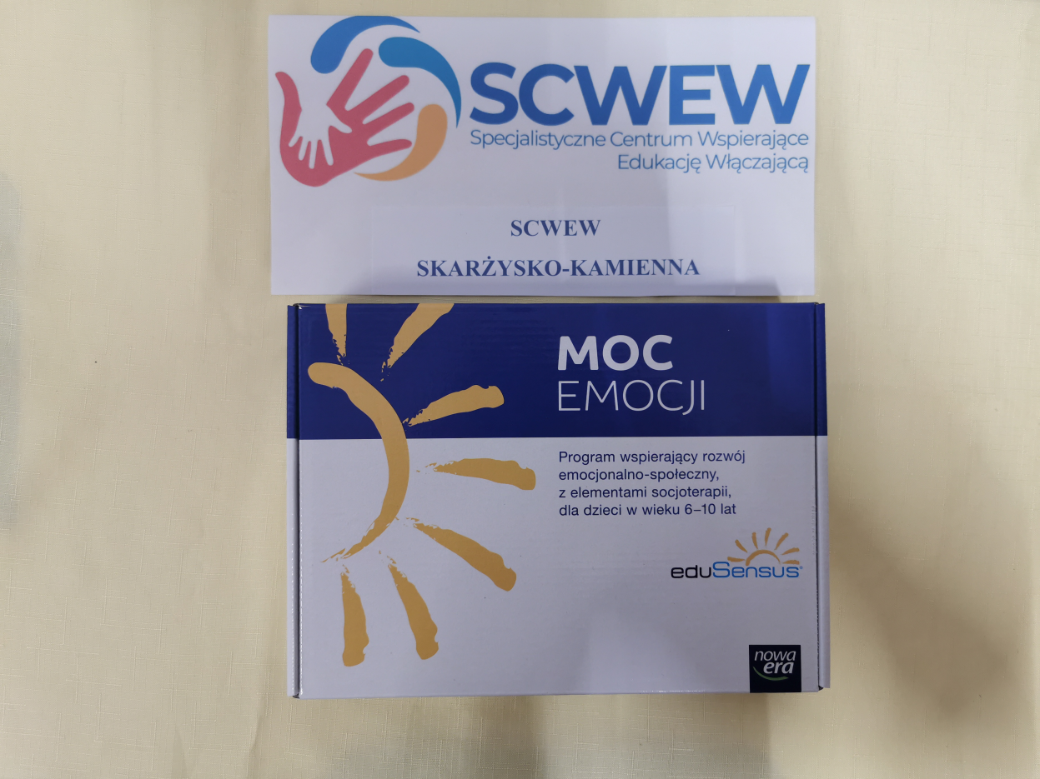
Moc Emocji
Program pomaga przede wszystkim w rozwijaniu kompetencji społecznych i emocjonalnych.
EFEKT: stymulacja rozwoju społeczno - emocjonalnego

Slide 16
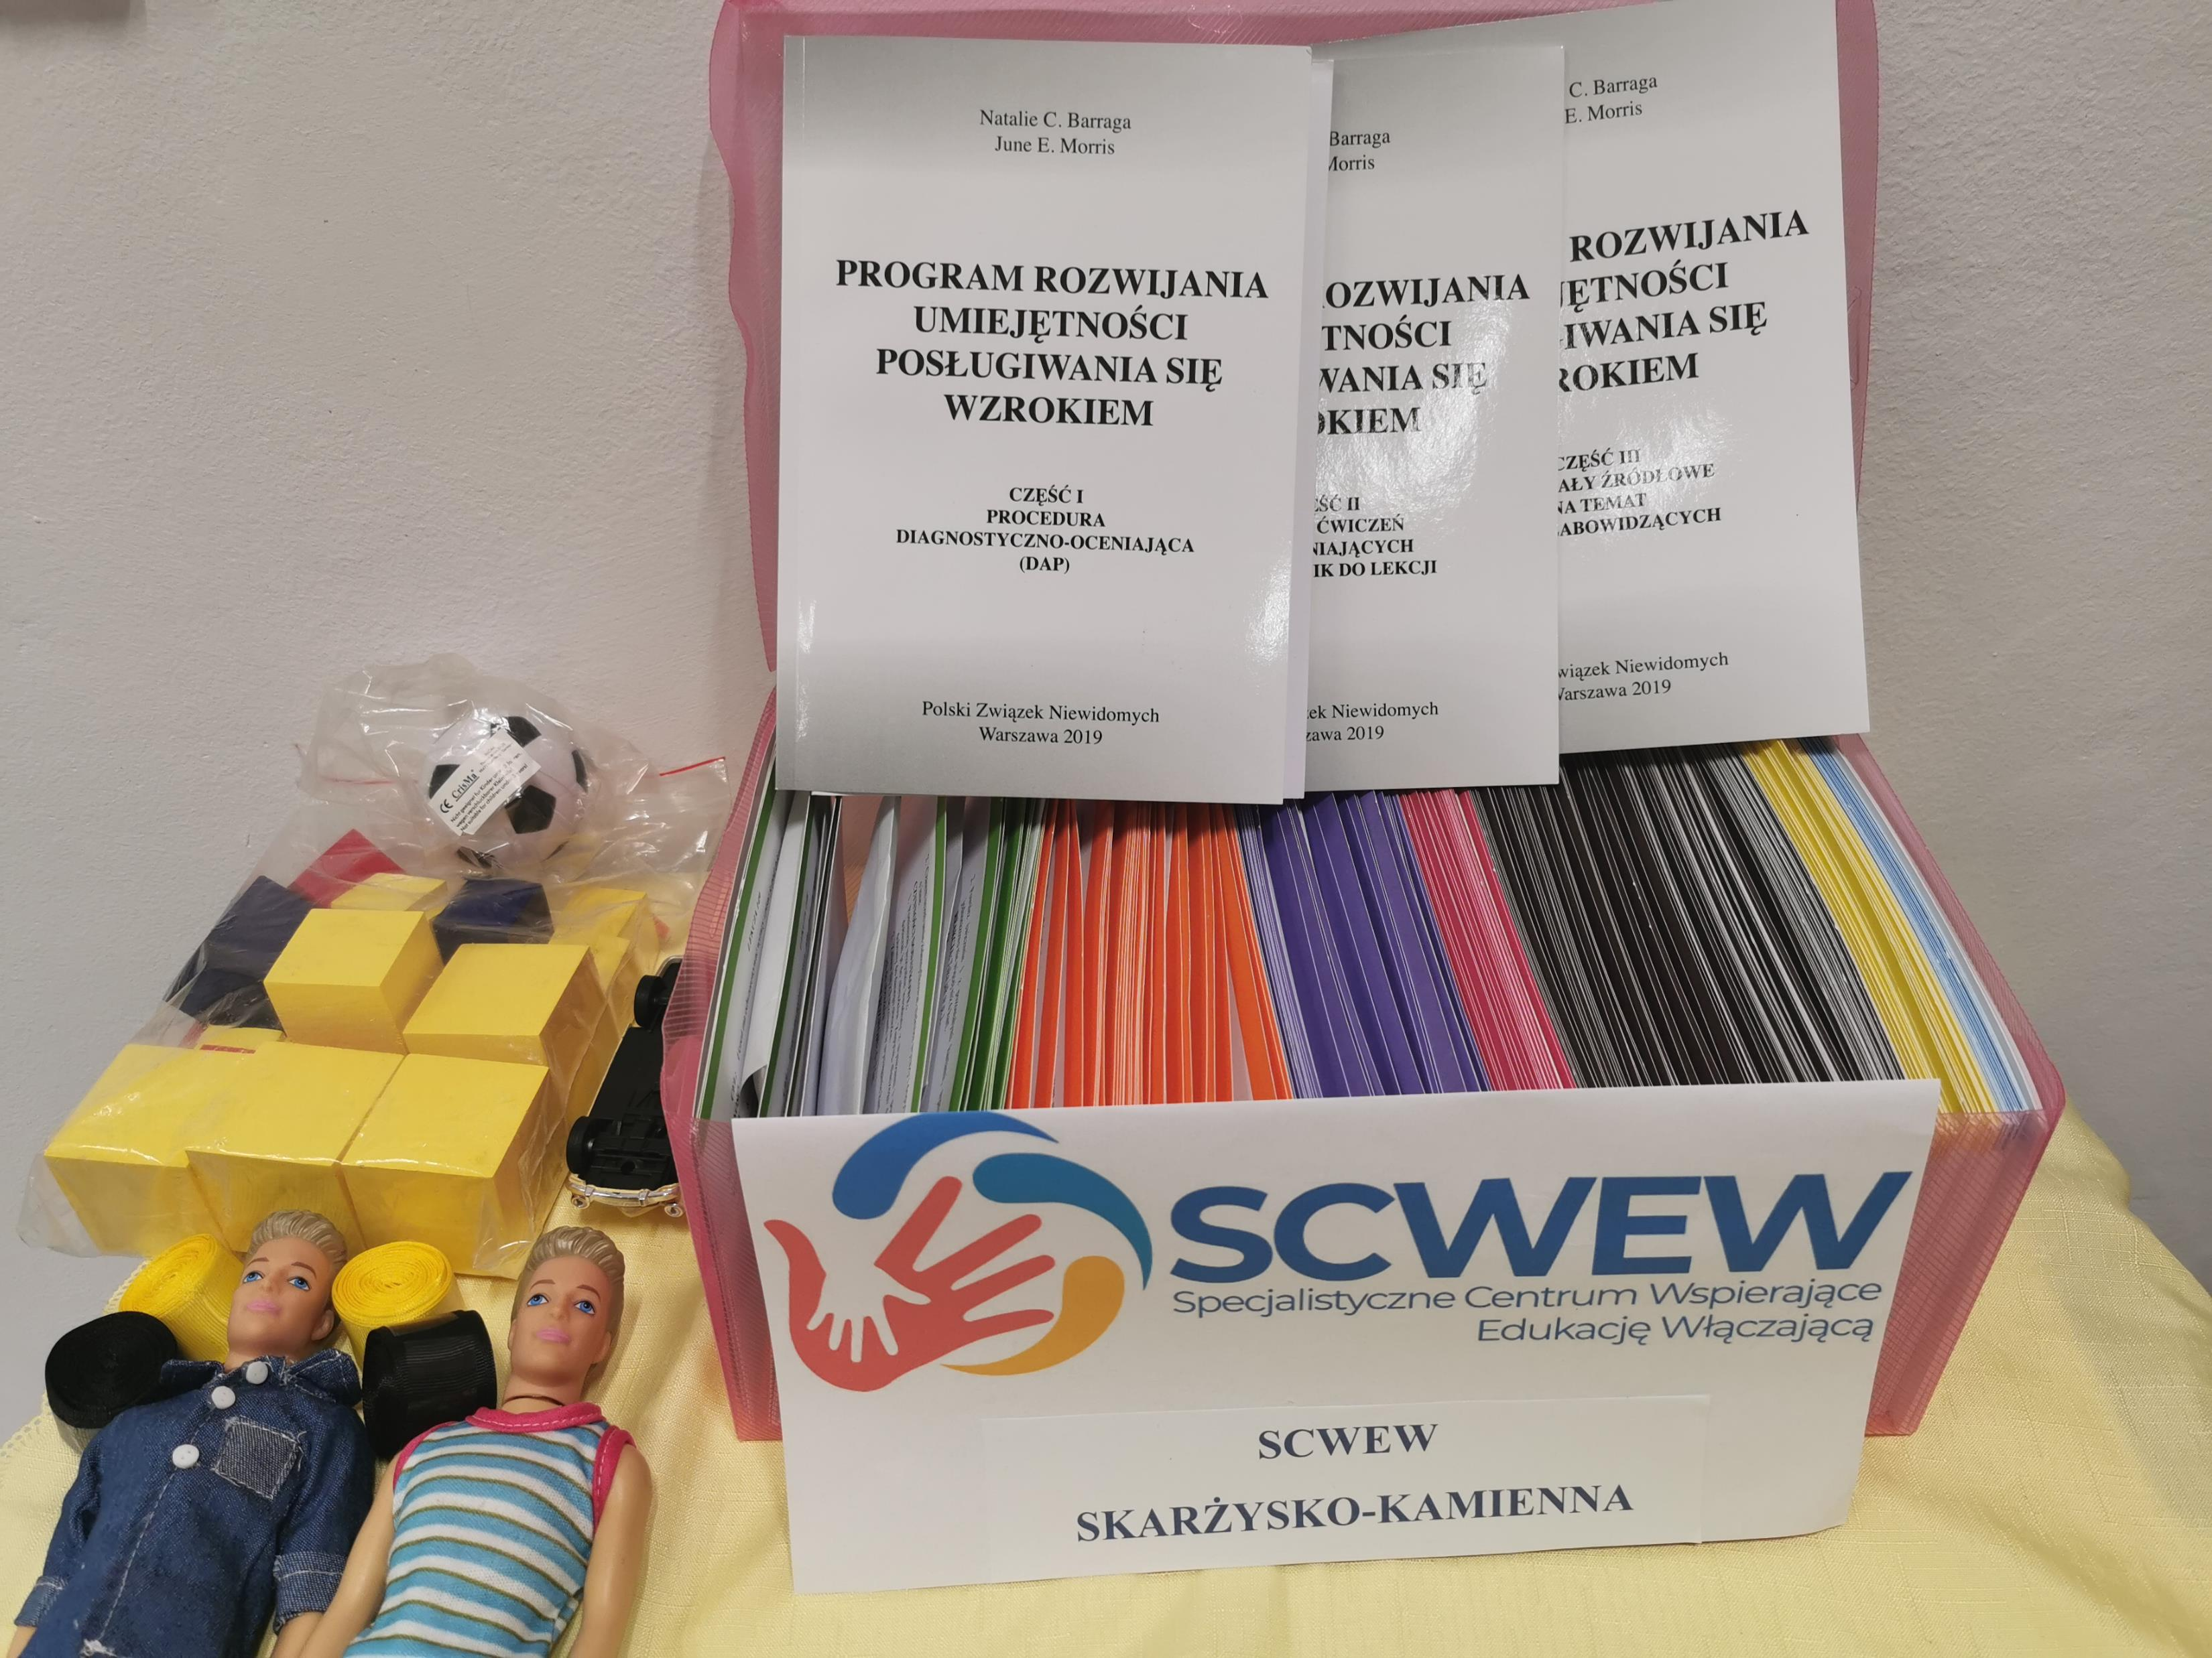
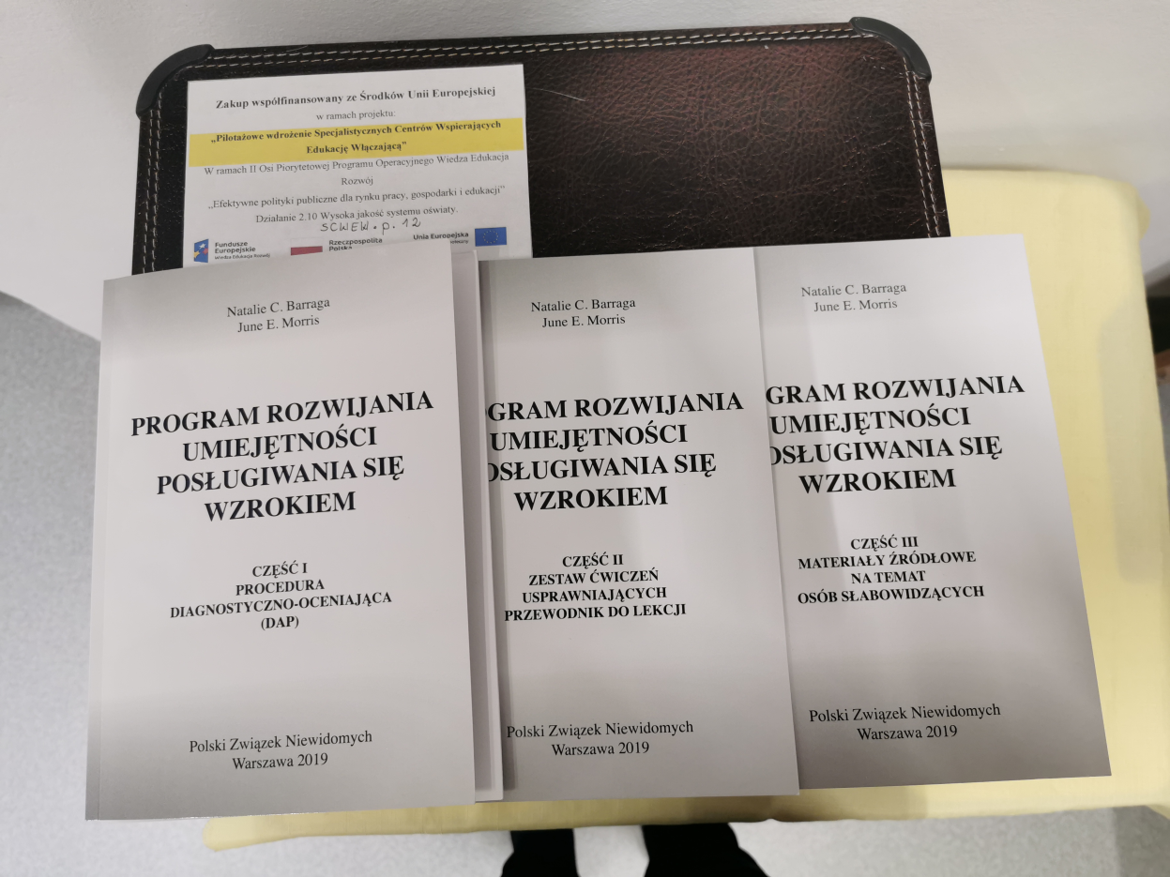
PROGRAM ROZWIJANIA UMIEJĘTNOŚCI POSŁUGIWANIA SIĘ WZROKIEM
Program służy do przeprowadzanie funkcjonalnej diagnozy możliwości wzrokowych oraz do rozwijania umiejętności posługiwania się wzrokiem.
EFEKT: rozwijanie umiejętności posługiwania się wzrokiem

Slide 17
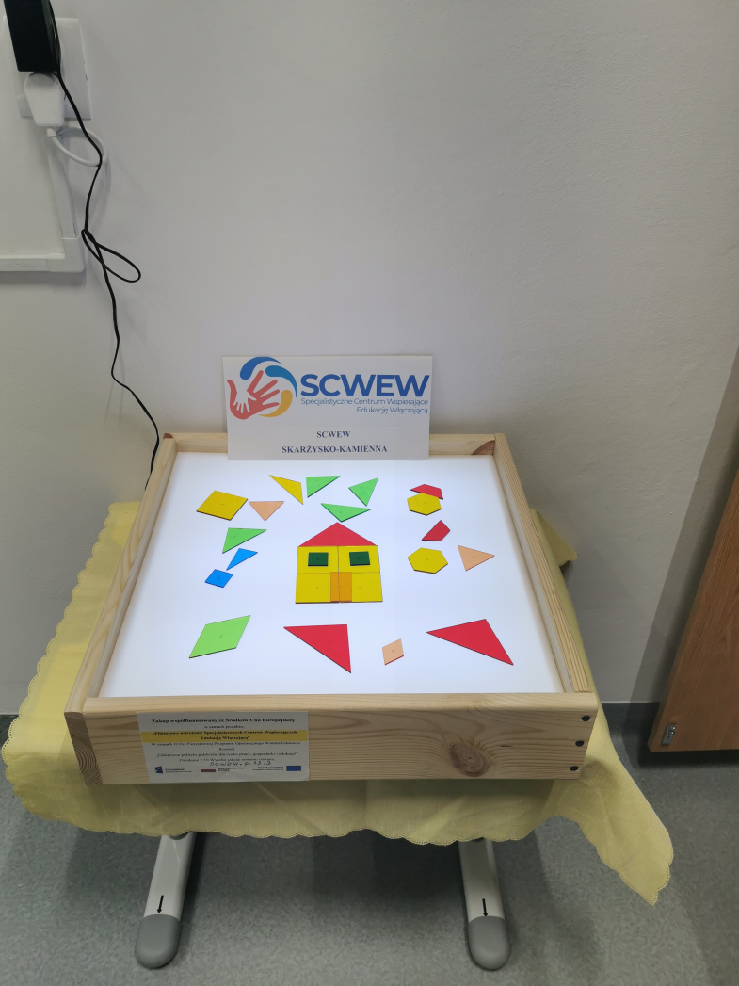
BLAT LED
Podświetlany stolik, umożliwia wspólną, doskonałą zabawę i ćwiczenie zmysłów.
EFEKT: ćwiczenie zmysłów, nauka mieszania kolorów nakładając na siebie transparentne kolorowe okienka

Slide 18
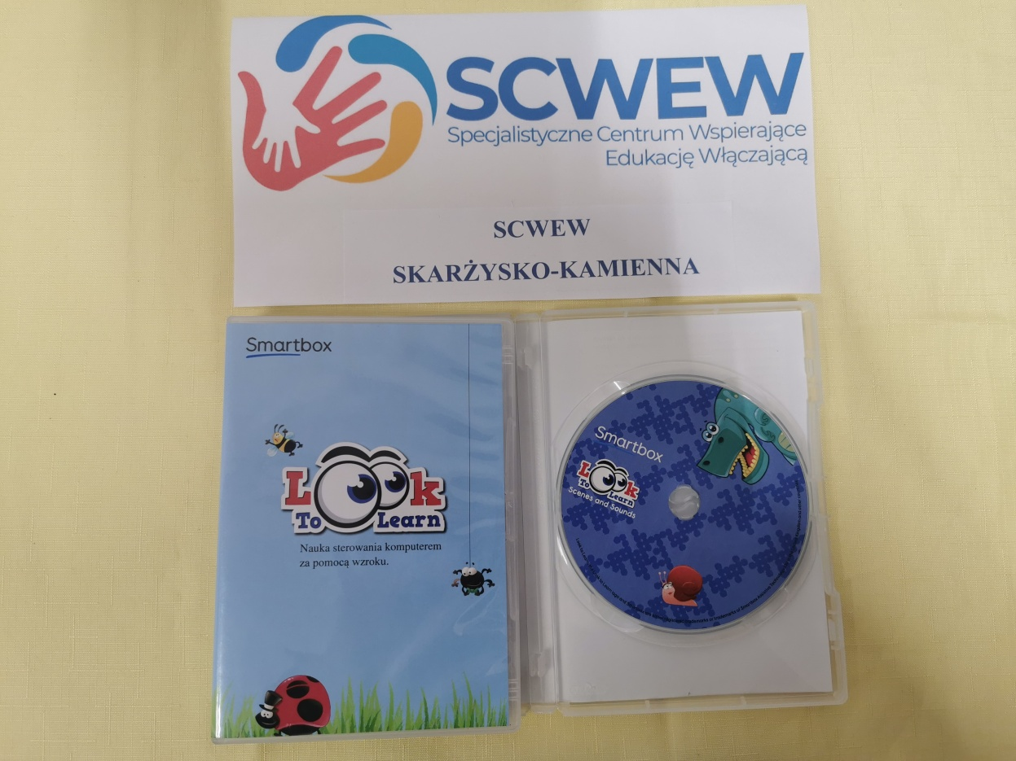
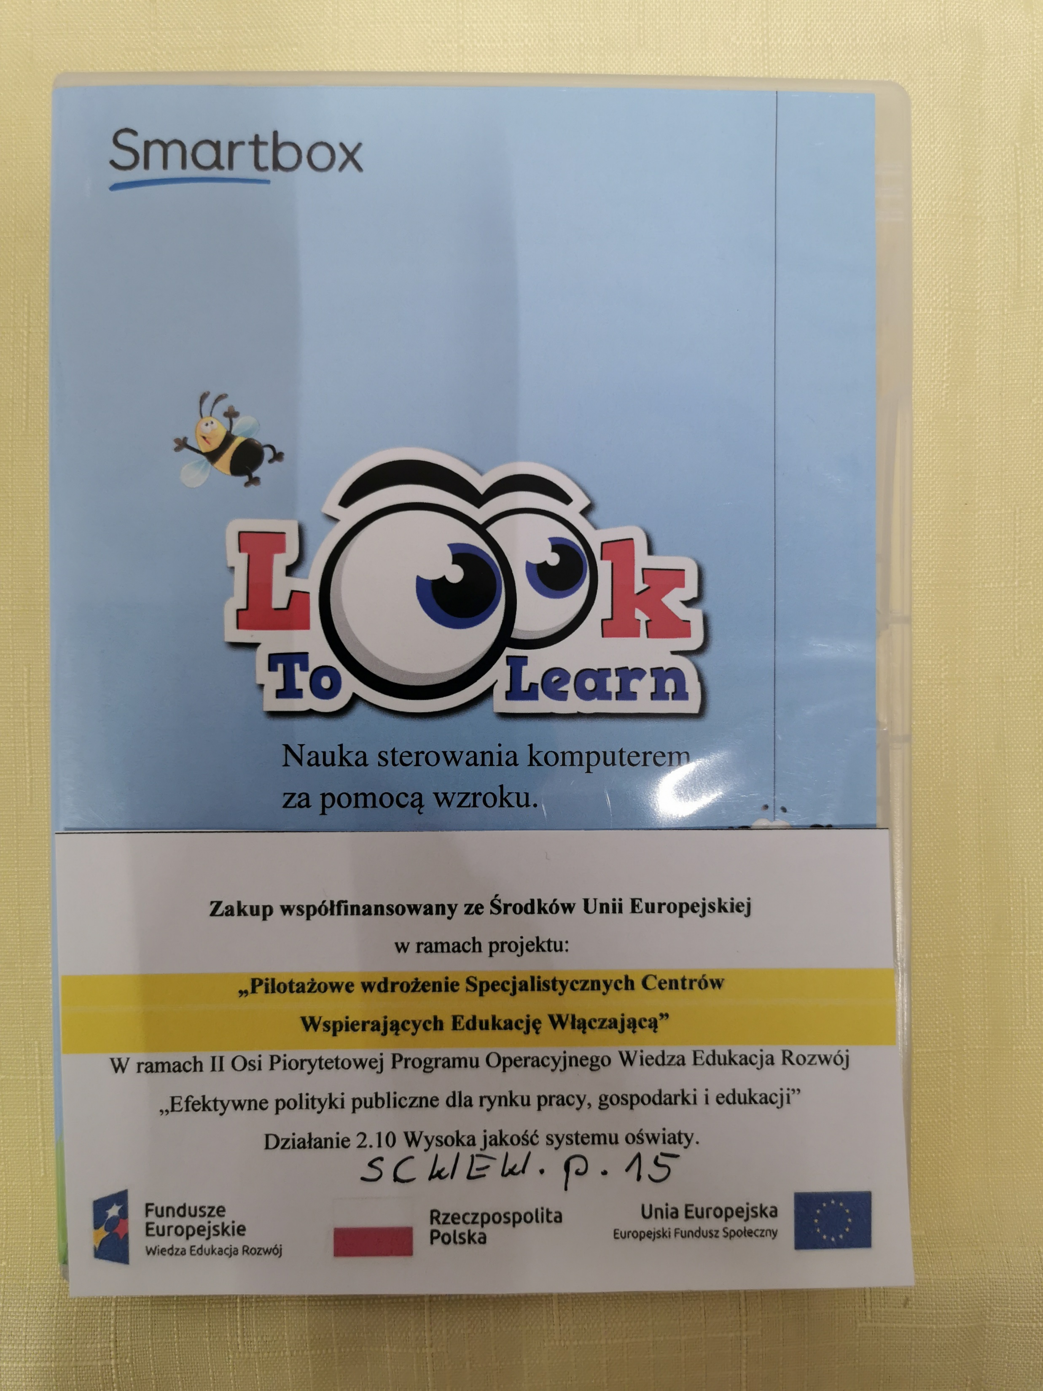
Look to Learn
oprogramowanie dzięki temu Look to Learn staje się niewyczerpanym źródłem kreatywnej zabawy opartej na najbardziej dla dziecka motywującym materiale. W skład oprogramowania wchodzi również narzędzie do analizy, które świetnie obrazuje proces nabywania nowych umiejętności i doskonalenia precyzji.
EFEKT: nabywanie nowych umiejętności oraz doskonalenie nowych precyzji

Slide 19
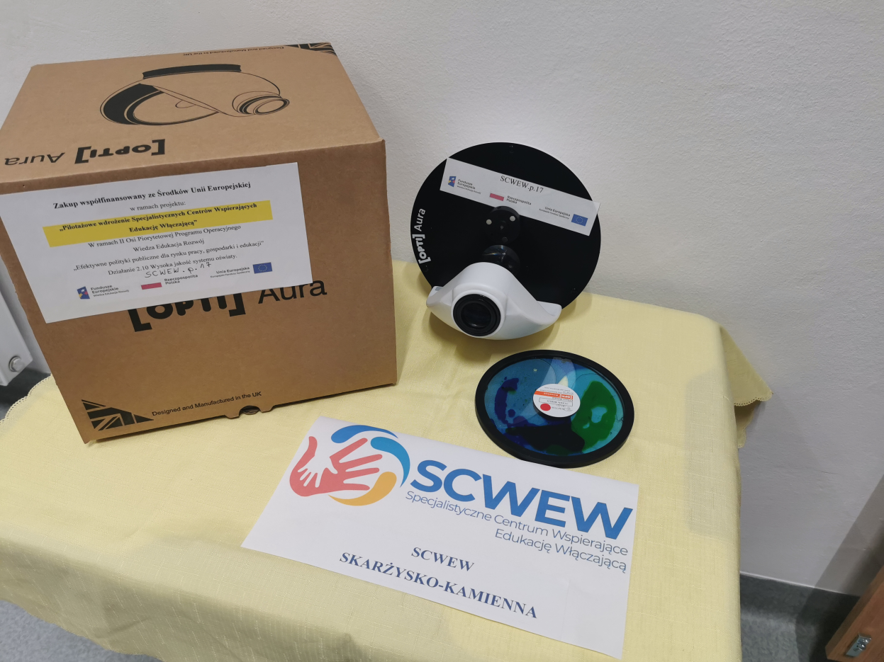
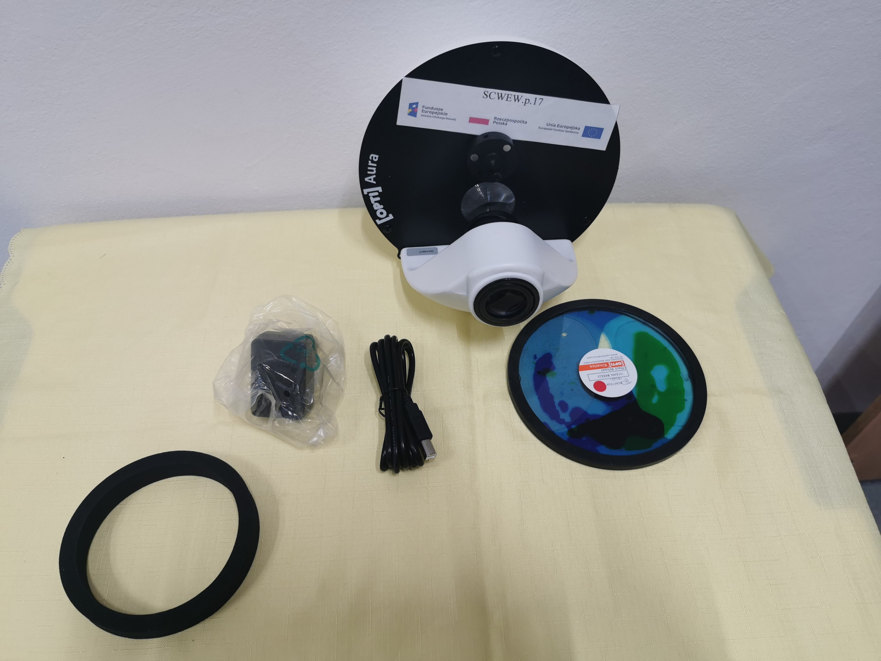
PROJEKTOR AURA LED + ZEDSTAW TARCZ OBROTOWYCH
Zestaw pobudzają one zmysł wzroku, ćwiczą spostrzegawczość i koncentrację uwagi. Tarcze są znakomitym uzupełnieniem sprzętów znajdujących się w sali doświadczania świata.
EFEKT: pobudza zmysły, poprawia spostrzegawczość i koncentrację uwagi

Slide 20
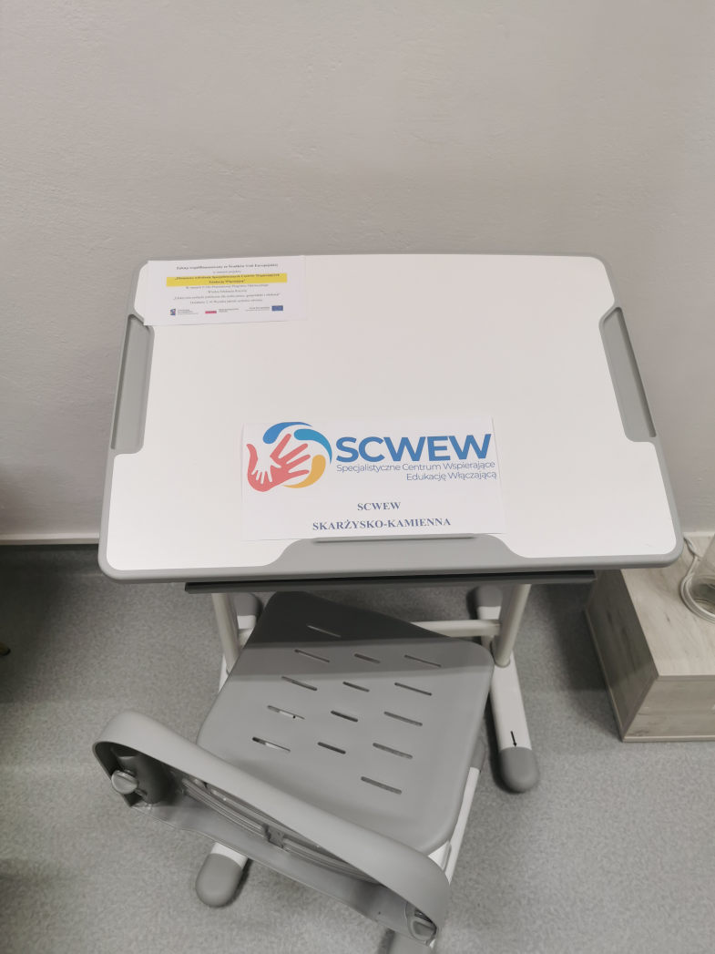
STÓŁ KREŚLARSKI BIURKO SZKOLNE Z KRZESŁEM DLA DZIECKA
regulowane biurko dziecięce + krzesełko
EFEKT: prawidłowa postawa podczas siedzenia

Slide 21
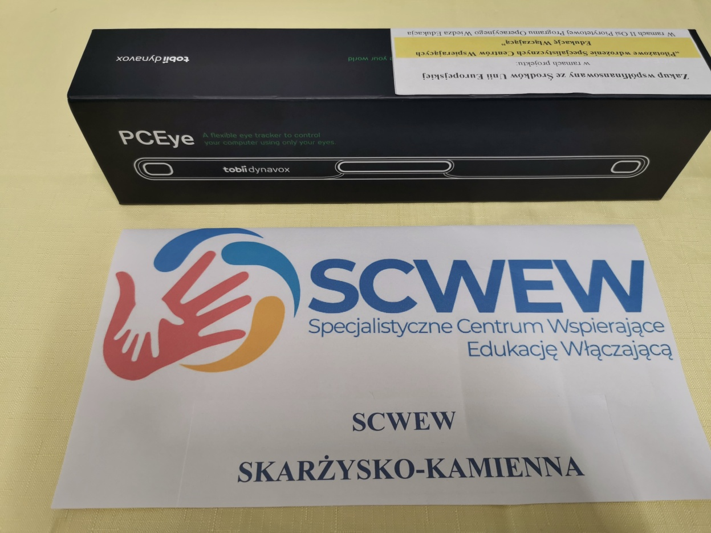
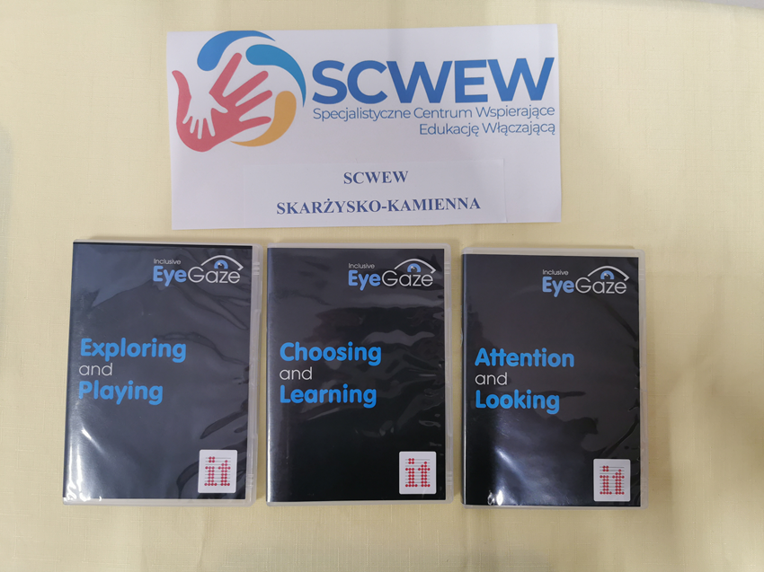
PCEye GO poprawa koordynacji ruchowo-wzrokowej

Slide 22
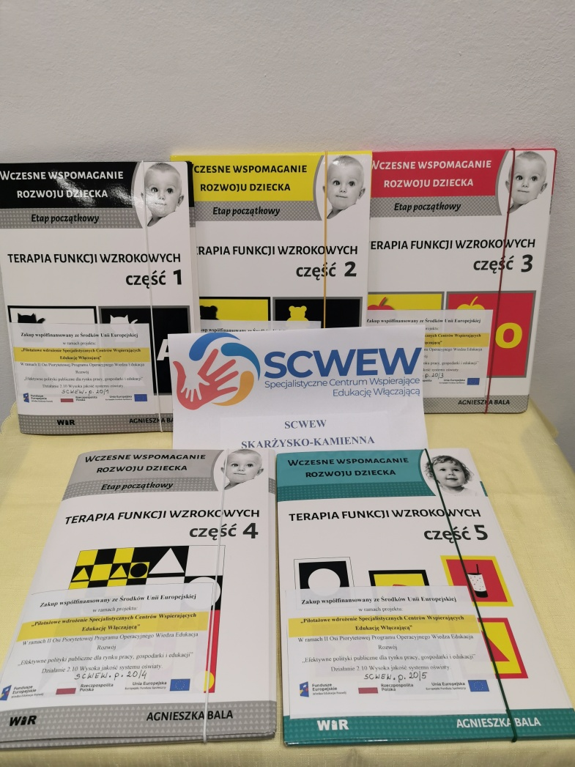
WSPOMAGANIE ROZWOJU WZROKU:
TERAPIA FUNKCJI WZROKOWYCH (CZĘŚĆ 1-5) - rozwoju funkcji poznawczych lub są bardziej aktywne podczas prezentacji przedstawianych wzorów.

Slide 23
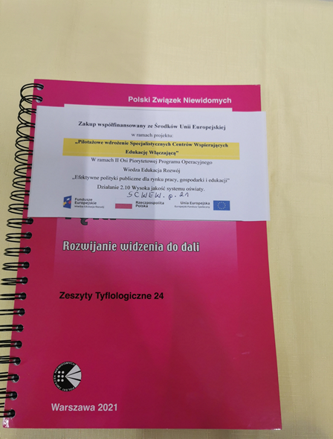
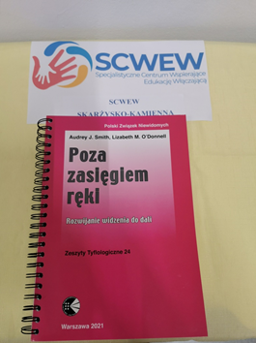
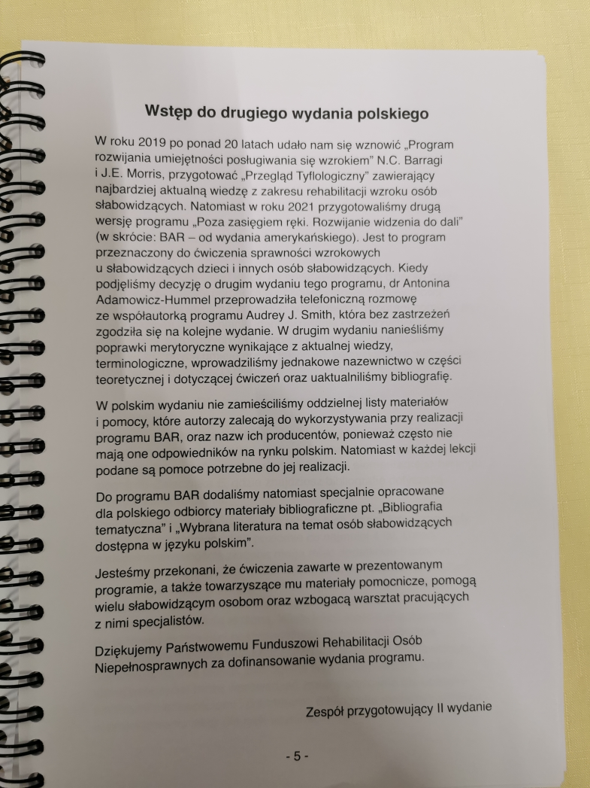
PROGRAM EFEKTYWNOŚCI WIZUALNEJ BARRAGA -
II wydanie
„Poza zasięgiem ręki”

Slide 24
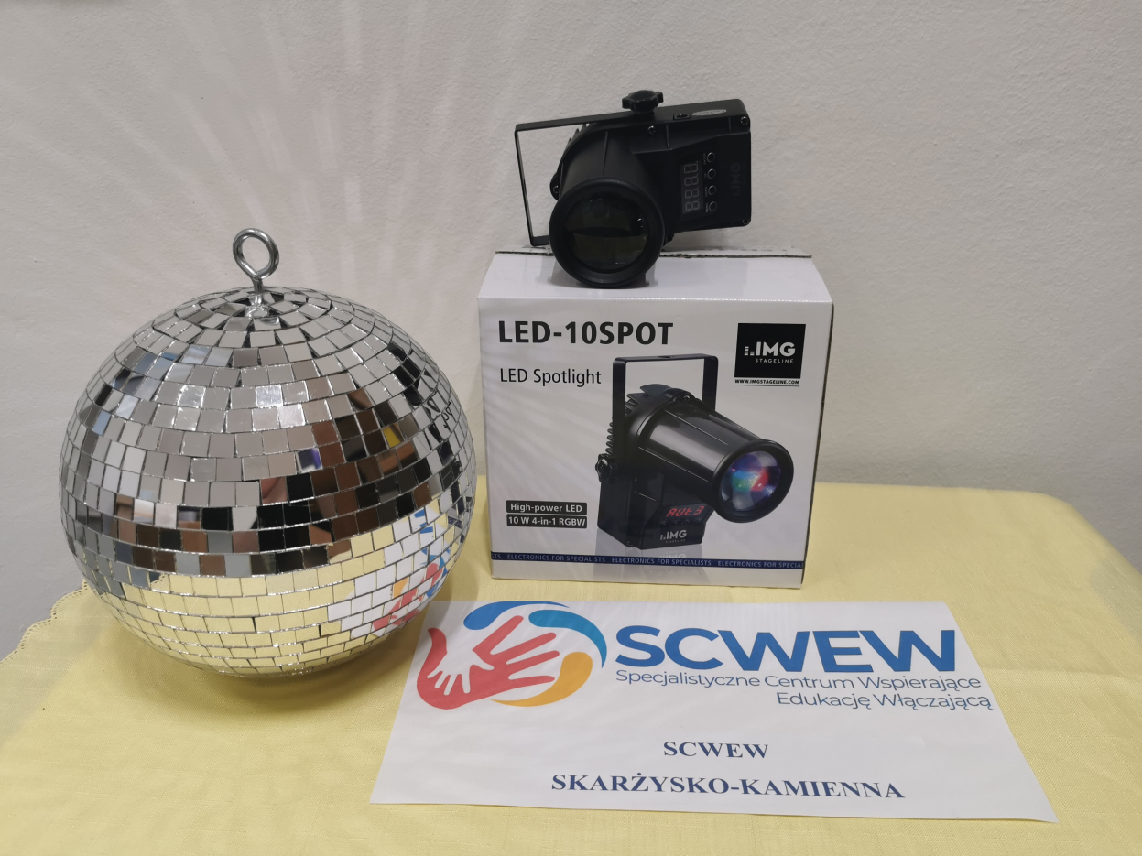
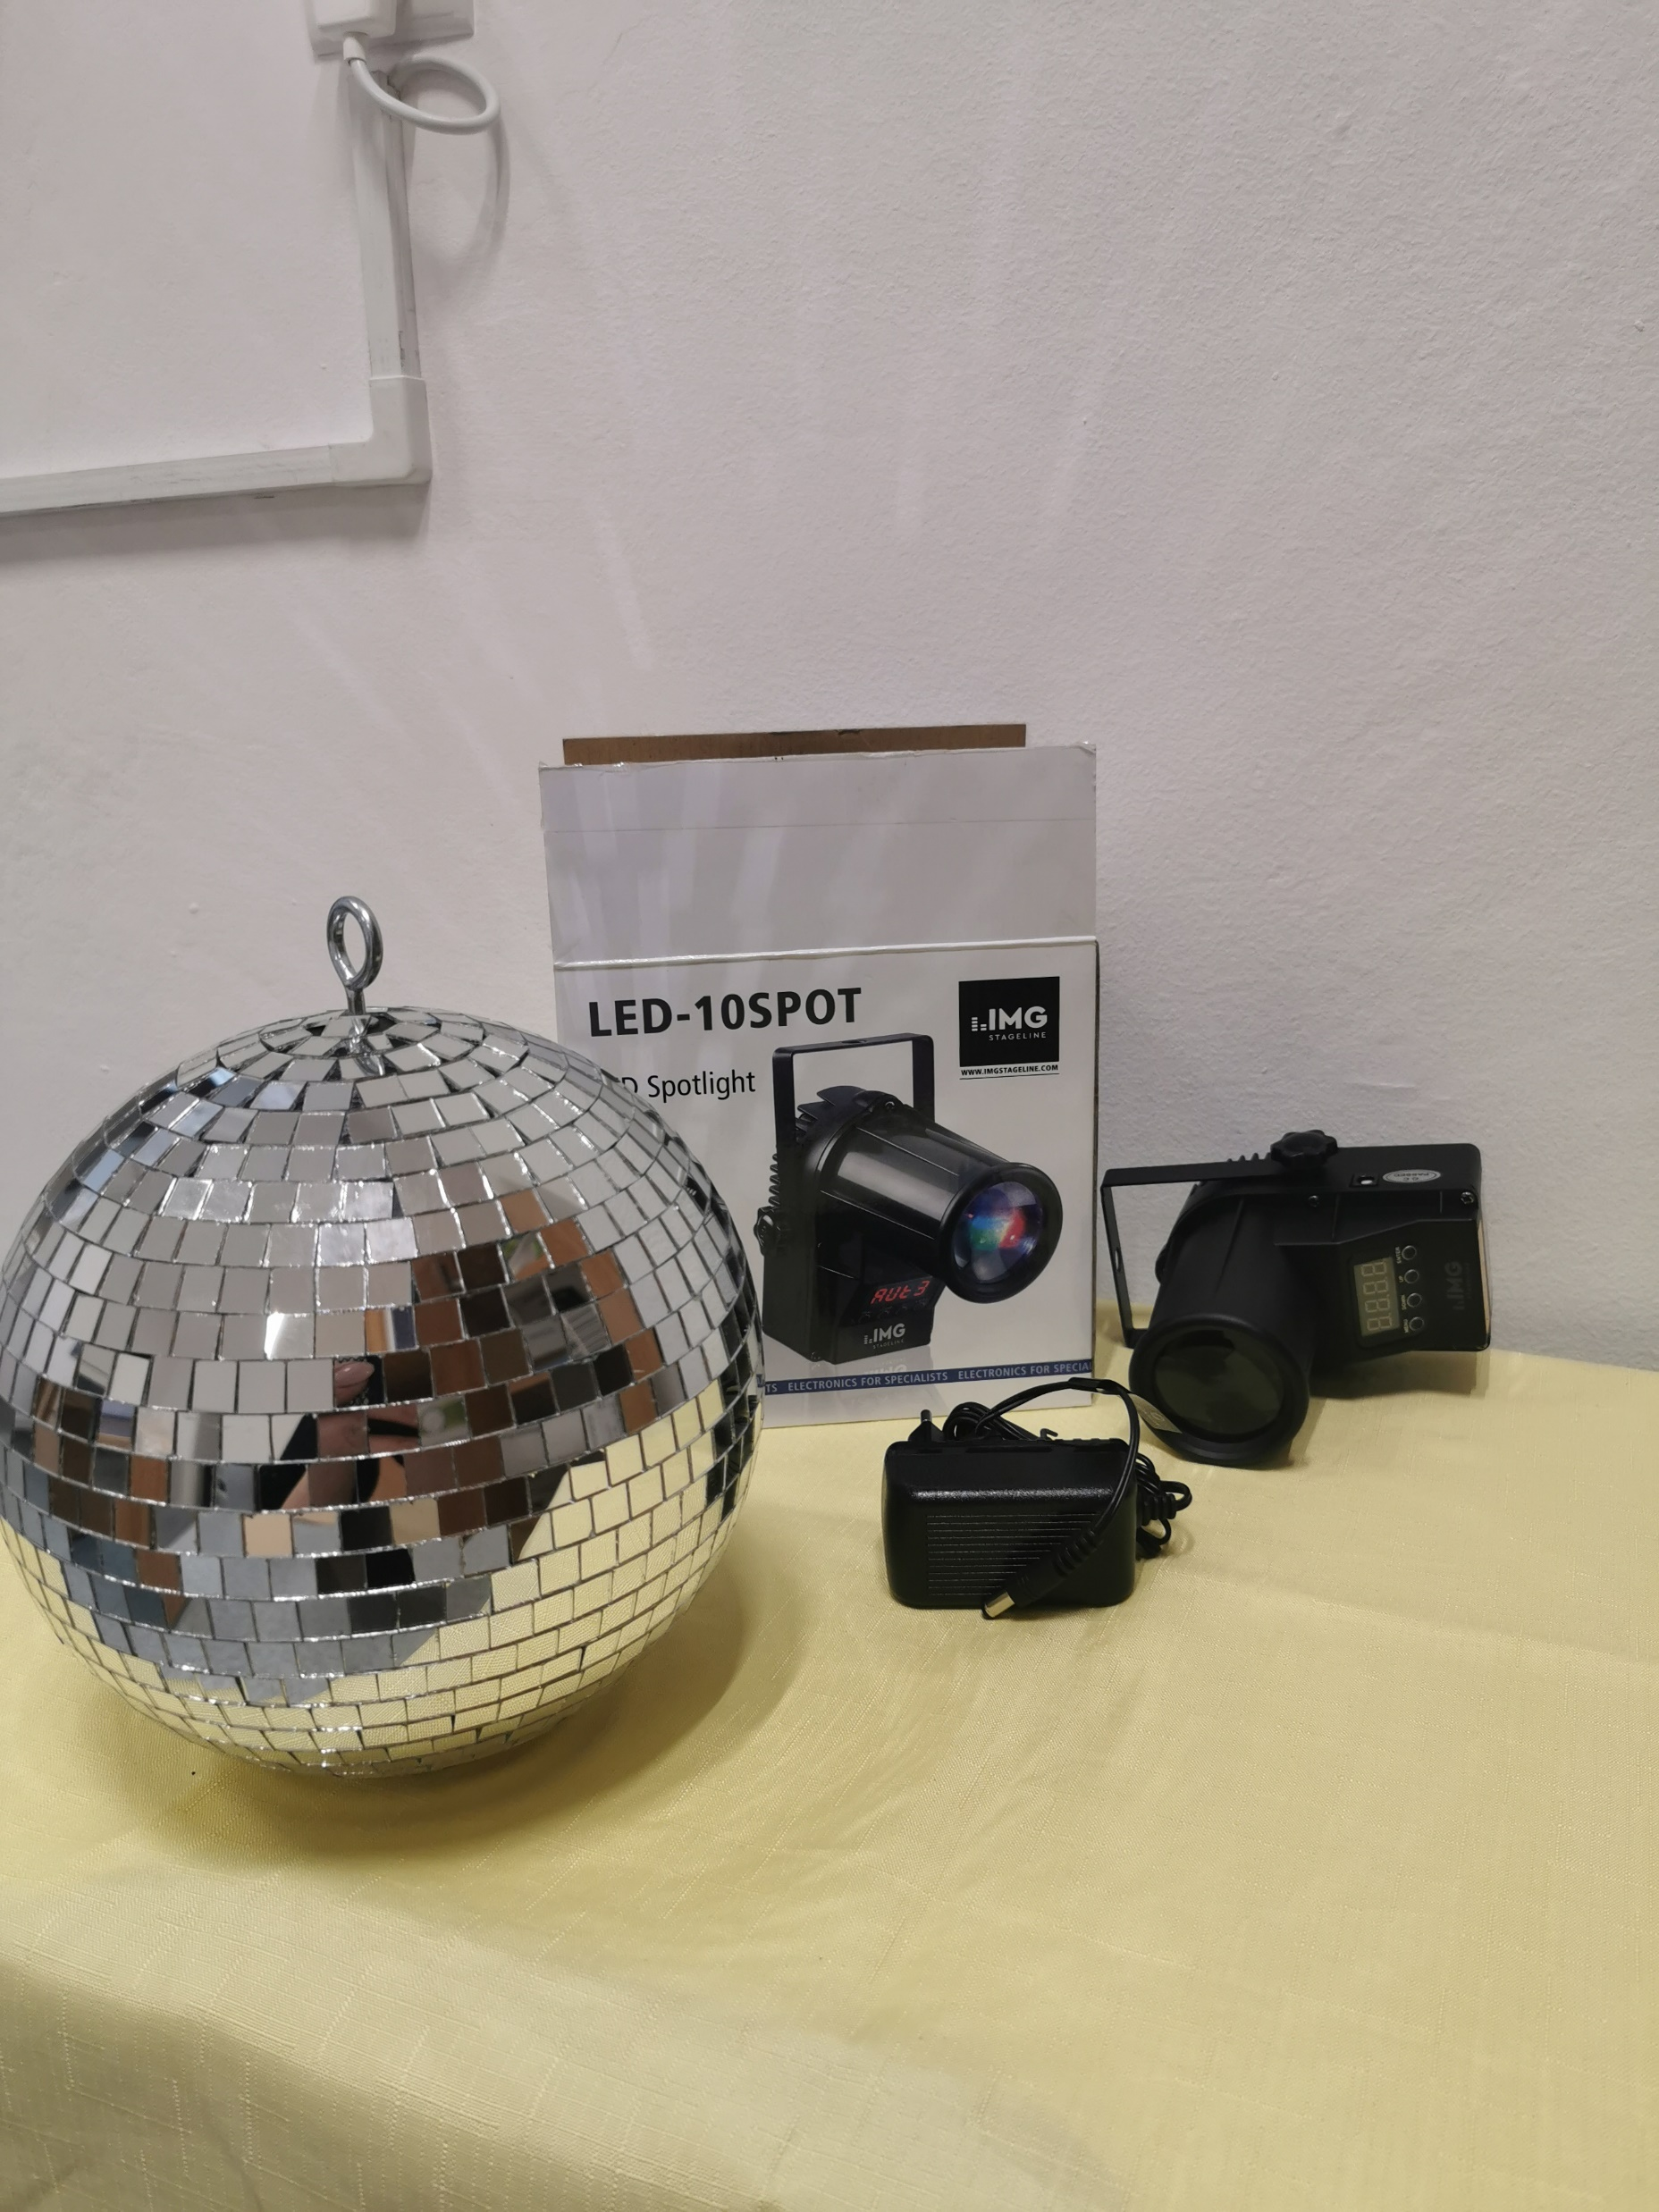
ZESTAW LUSTRZANY KULA
+ LED10SPOT
reduktor diodowy, punktowy
EFEKT: usprawnianie percepcji wzrokowej- ruchowej

Slide 25
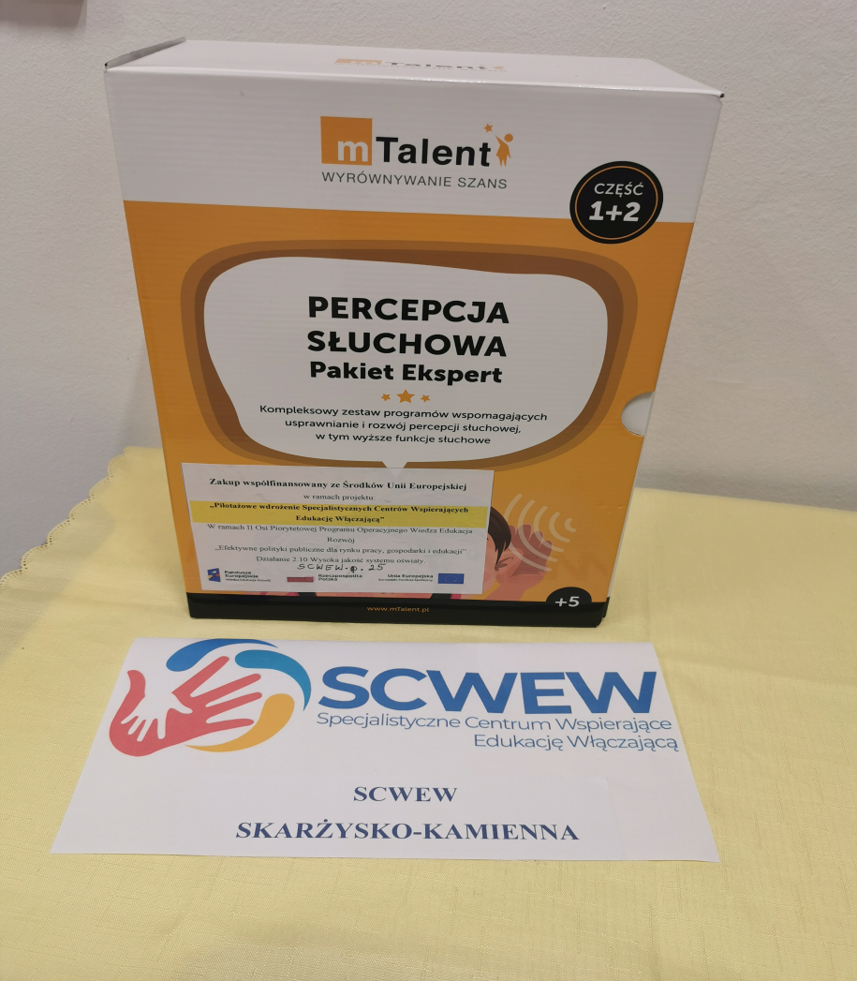
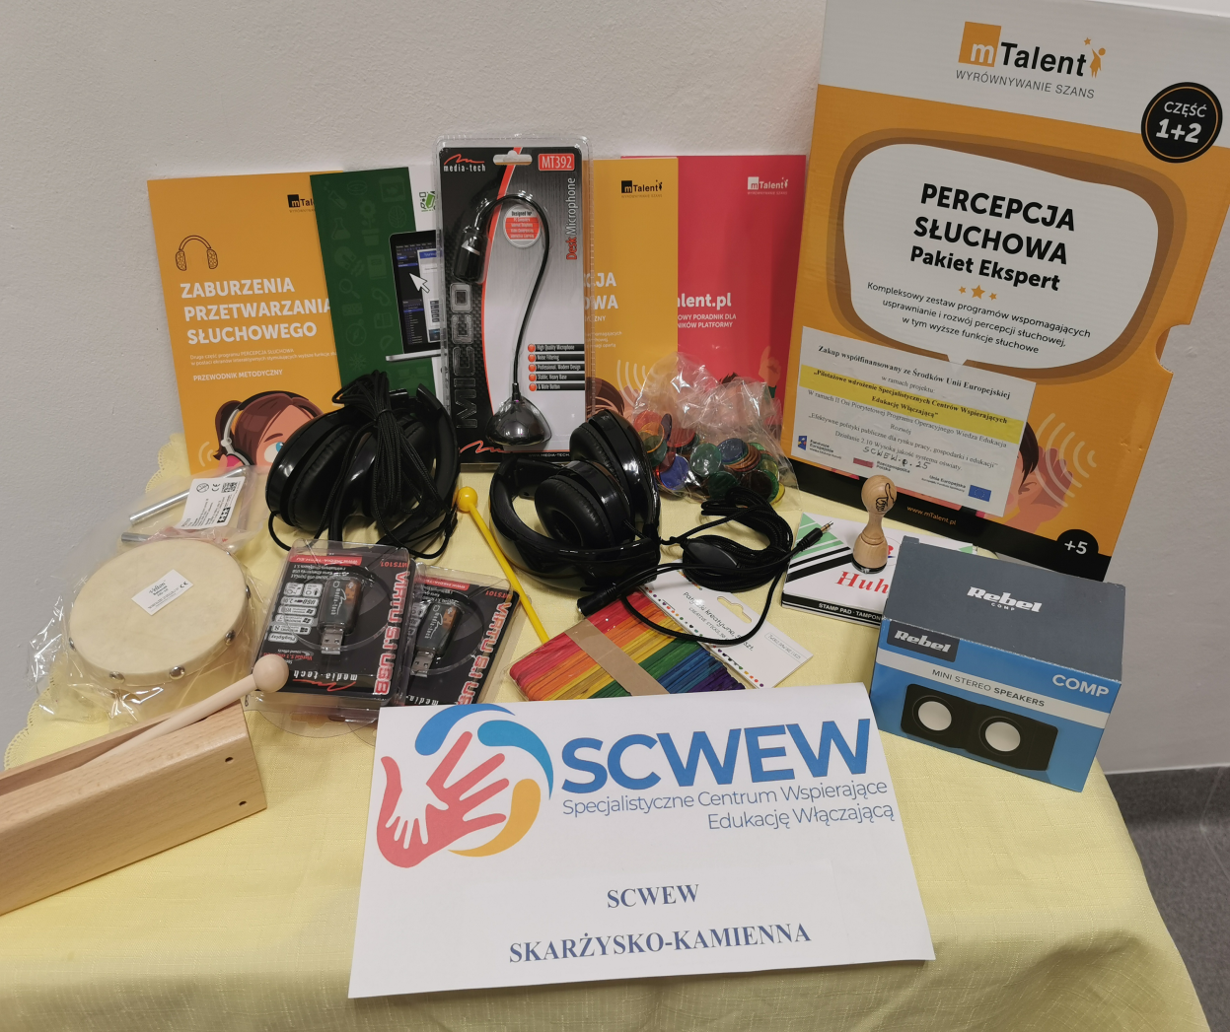

mTalent PERCEPCJA SŁUCHOWA stymulacja technik i metod słuchu

Slide 26
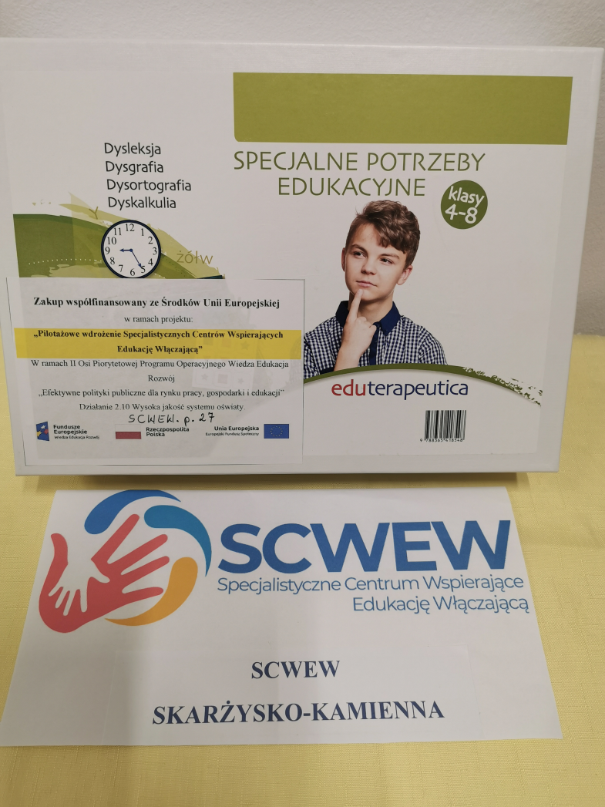

EDUTERAPEUTICA SPECJALNE
POTRZEBY EDUKACYJNE 4-8 +
Program Eduterapeutica specjalne potrzeby edukacyjne 4-8 i + to program, który pozwala na przeprowadzenie rzetelnej diagnozy.
EFEKT: stymulacja rozwoju obszarów poznawczych, aby uczeń w sposób sprawny opanował umiejętność czytania i pisania, ortografii oraz umiejętności matematyczne.

Slide 27
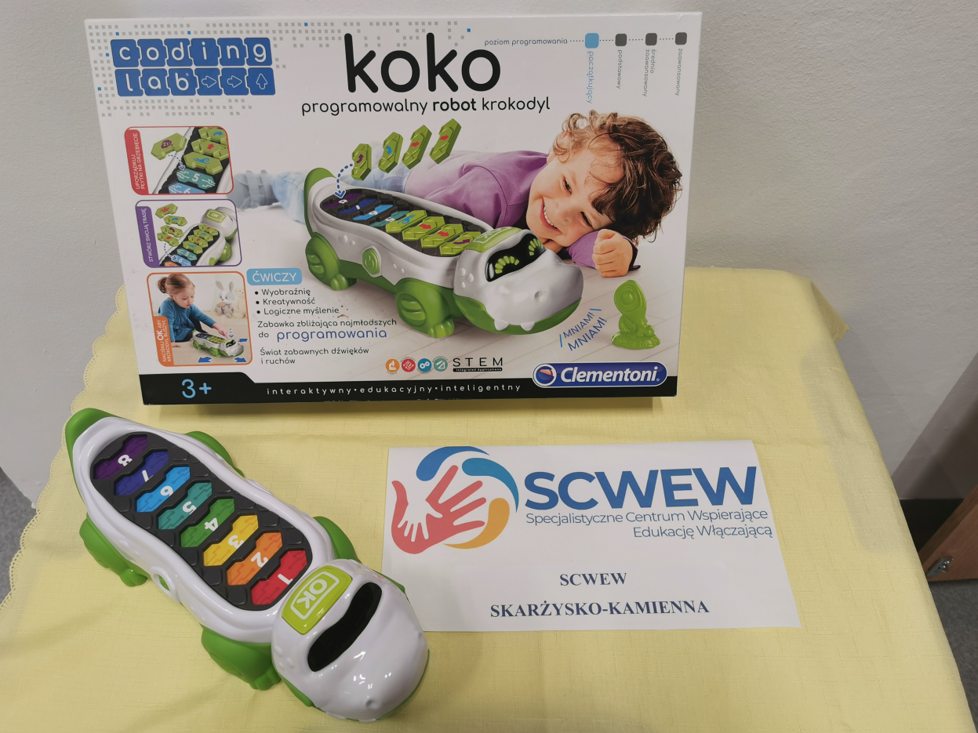
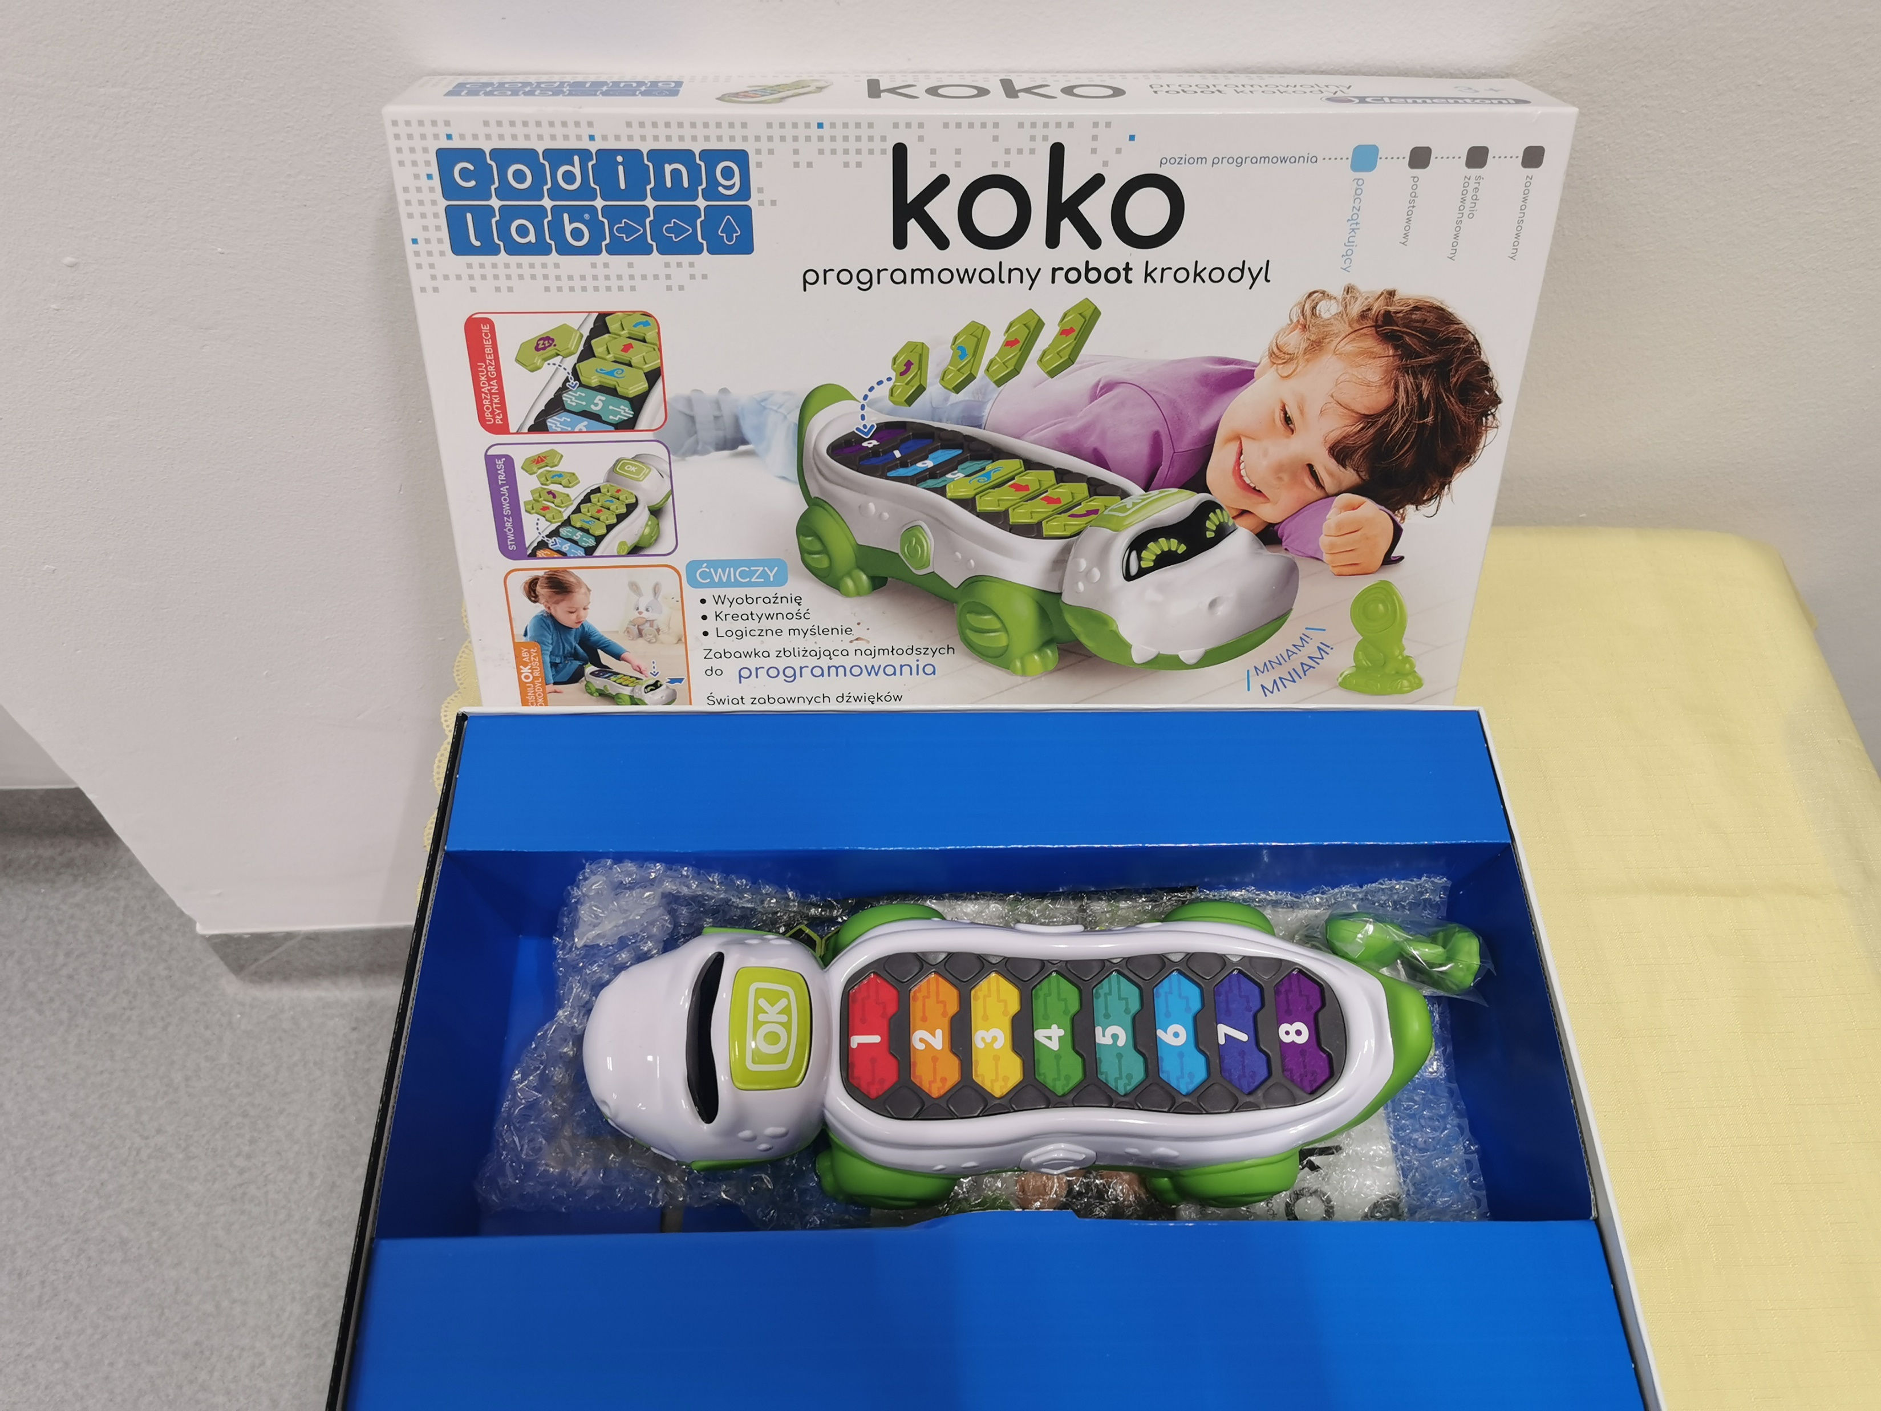

KOKO. PROGRAMOWALNY ROBOT KROKODYL
robot programowalny
EFEKT: pobudza rozwój orientacji przestrzennej i myślenia logicznego u dzieci.

Slide 28
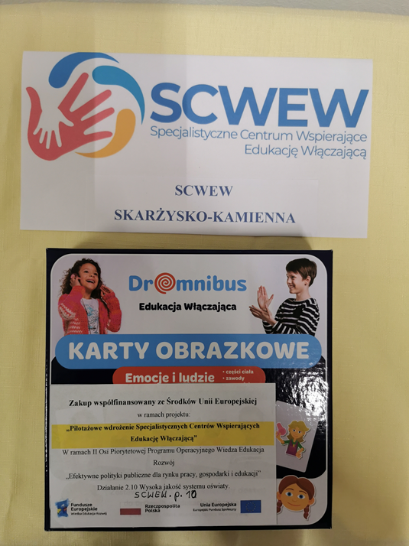
ZESTAW DROMNIBUS EDUKACJA WŁĄCZAJĄCA - EMOCJE I LUDZI -
terapia i edukacja dzieci z zaburzeniami zachowania i rozwoju, takimi jak m.in. autyzm
EFEKT: stymulacja rozwoju społeczno – emocjonalnego.

Slide 29

Specjalistyczny sprzęt służy niwelowaniu barier związanych
z komunikowaniem się oraz nabywaniem w szkole podstawowych
umiejętności dzieci/uczniów.
WYPOŻYCZALNIA SCWEW
SKARŻYSKO-KAMIENNA

Slide 30
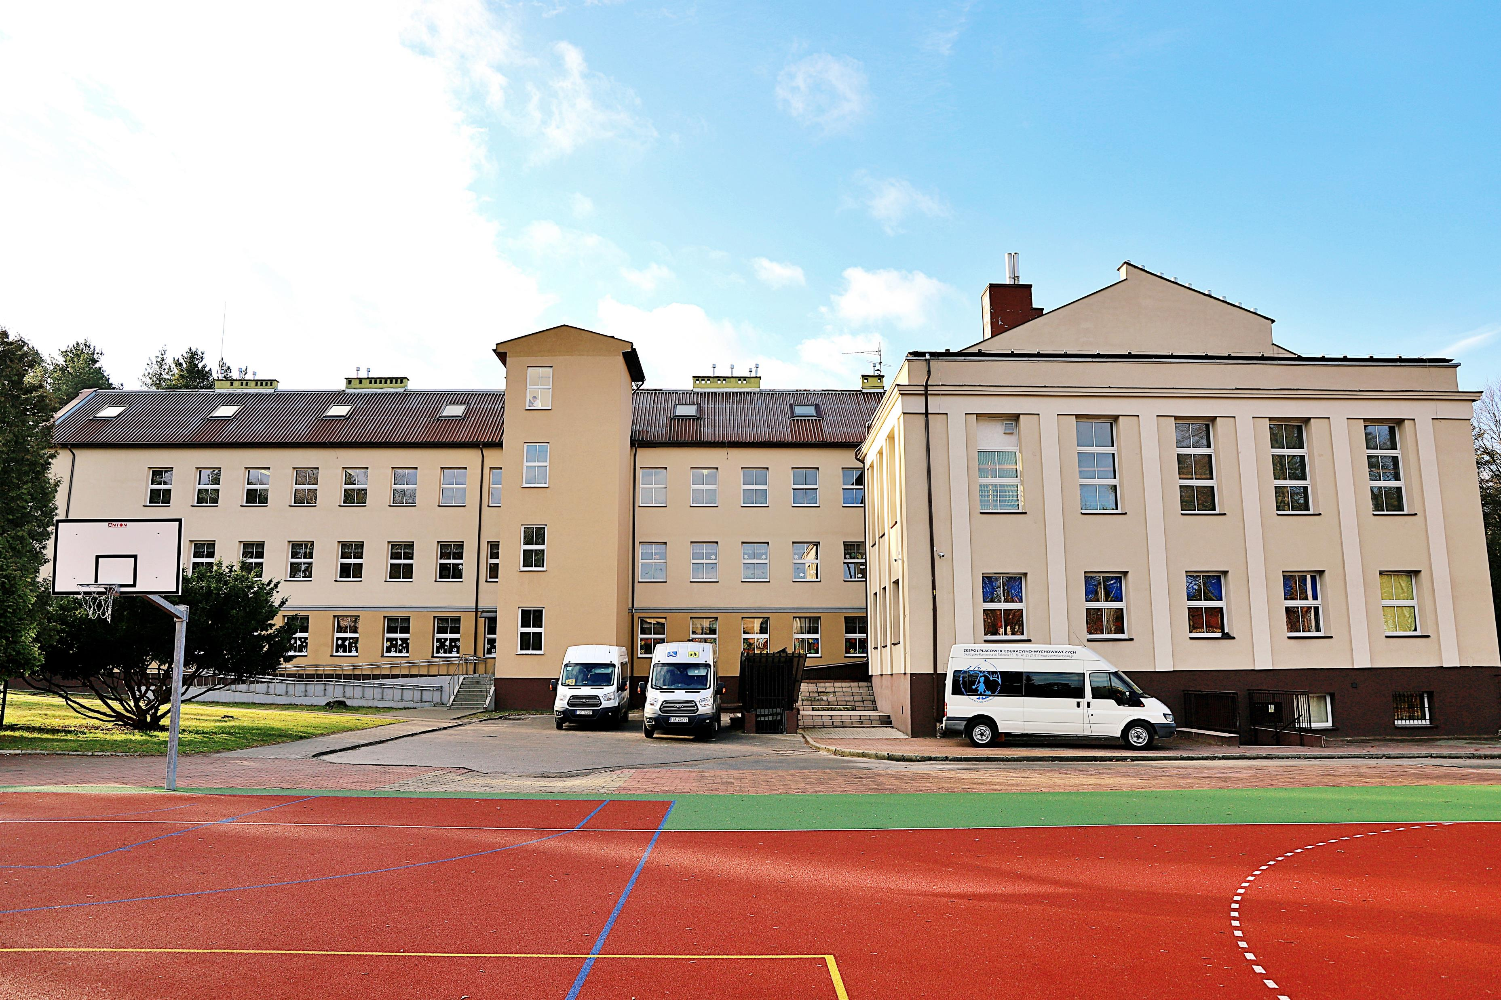
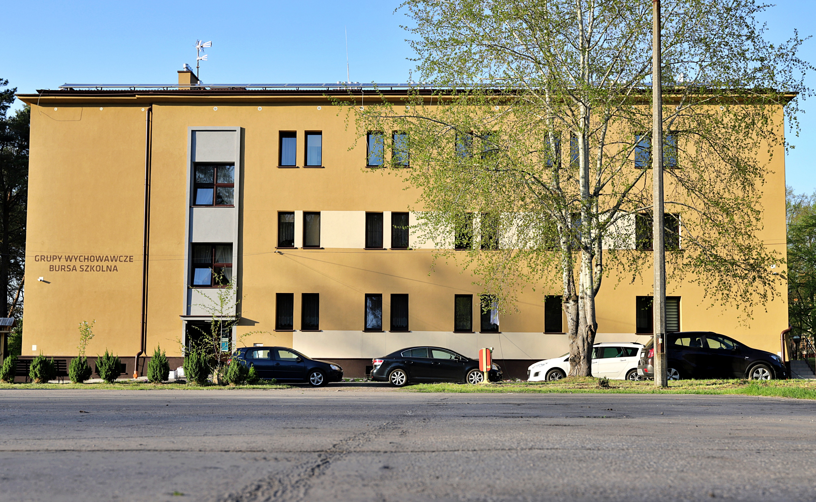
Serdecznie zapraszamy do wypożyczalni przedstawicieli szkół/przedszkoli ogólnodostępnych objętych wsparciem SCWEW
Zespół SCWEW
Skarżysko- Kamienna
ZAPRASZAMY !!!!!!!

